Slide 1


PAMUKKALE ÜNİVERSİTESİ oryantasyon programı
02-06 EKİM 2023
www.pau.edu.tr/pdrem

Slide 2
Pamukkale Üniversitesi’ne hoş geldiniz.
Bu sunum, Pamukkale Üniversitesi Psikolojik Danışma ve Rehberlik Eğitim, Uygulama ve Araştırma Merkezi (PDREM) tarafından Oryantasyon Programı 2023 kapsamında
siz değerli öğrencilerimiz için hazırlanmıştır.

Slide 3

ÜNİVERSİTEMİZ
GENEL BİLGİLER
Kuruluş Tarihi: 1992
Rektör : Prof. Dr. Ahmet Kutluhan
Web adresi: www.pau.edu.tr
48.708 Öğrenci
2196 Akademik Personel
1990 İdari Personel
20 Fakülte
17 Meslek Yüksekokulu
1 Yüksekokul
6 Enstitü
45 Araştırma Merkezi

Slide 4


Kınıklı yerleşkesi haritası
Oryantasyon
kitapçığında
var!

Slide 5

Üniversite yönetimi
REKTÖR
Prof. Dr. Ahmet KUTLUHAN
REKTÖR YARDIMCISI
Prof. Dr. Durmuş AKALIN
REKTÖR YARDIMCISI
Prof. Dr. Necip ATAR
GENEL SEKRETER
Tamer CEYLAN

Slide 6

FAKÜLTELER
Diş Hekimliği Fakültesi
Eğitim Fakültesi
İnsan ve Toplum Bilimleri Fakültesi
Fen Fakültesi
Fizyoterapi ve Rehabilitasyon Fakültesi
İktisadi ve İdari Bilimler Fakültesi
Hukuk Fakültesi
İlahiyat Fakültesi
İletişim Fakültesi
Mimarlık ve Tasarım Fakültesi
Mimarlık ve Tasarım Fakültesi
Mühendislik Fakültesi
Müzik ve Sahne Sanatları Fakültesi
Sağlık Bilimleri Fakültesi
Spor Bilimleri Fakültesi
Teknik Eğitim Fakültesi
Teknoloji Fakültesi
Tıp Fakültesi
Turizm Fakültesi
Uygulamalı Bilimler Fakültesi
Ziraat Fakültesi

Slide 7
MESLEK YÜKSEKOKULLARI
Acıpayam Meslek Yüksekokulu
Bekilli Meslek Yüksekokulu
Bozkurt Meslek Yüksekokulu
Buldan Meslek Yüksekokulu
Çal Meslek Yüksekokulu
Çameli Meslek Yüksekokulu
Çardak Organize Sanayi Bölgesi Meslek Yüksekokulu
Çivril Atasay Kamer Meslek Yüksekokulu
Denizli Sağlık Hizmetleri Meslek Yüksekokulu
Denizli Sosyal Bilimler Meslek Yüksekokulu
Denizli Teknik Bilimler Meslek Yüksekokulu
Honaz Meslek Yüksekokulu
Kale Meslek Yüksekokulu
Sarayköy Meslek Yüksekokulu
Serinhisar Meslek Yüksekokulu
Tavas Meslek Yüksekokulu
Tavas Sağlık Hizmetleri Sağlık Meslek Yüksekokulu

Slide 8

ENSTİTÜLER
Arkeoloji Enstitüsü
Eğitim Bilimleri Enstitüsü
Fen Bilimleri Enstitüsü
İslami İlimler Enstitüsü
Sağlık Bilimleri Enstitüsü
Sosyal Bilimler Enstitüsü

Slide 9

YÜKSEKOKULLAR
Yabancı Diller Yüksekokulu

Slide 10

ARAŞTIRMA MERKEZLERİ
Alkol ve Madde Bağımlılığı Uygulama ve Araştırma Merkezi
Atatürk İlke ve İnkılapları Tarihi Araştırma ve Uygulama Merkezi
Bitki Genetiği ve Tarımsal Biyoteknoloji Uygulama ve Araştırma Merkezi
Botanik Bahçesi Uygulama ve Araştırma Merkezi
Çocuk ve Gençlik Eğitimi Uygulama ve Araştırma Merkezi
Deneysel Cerrahi Uygulama ve Araştırma Merkezi
Deniz Kaplumbağaları Araştırma ve Uygulama Merkezi
Deprem ve Yapı Uygulama ve Araştırma Merkezi
Dil Öğretimi Uygulama ve Araştırma Merkezi
Eğitim ve Öğretim Teknolojileri Uygulama ve Araştırma Merkezi
Ekonomik ve Ekonometrik Uygulama ve Araştırma Merkezi
Kariyer Planlama Uygulama ve Araştırma Merkezi Müdürlüğü
Flora ve Fauna Araştırma Geliştirme Uygulama ve Araştırma Merkezi
Geropsikiyatri Uygulama ve Araştırma Merkezi
Güç Sistemleri Uygulama ve Araştırma Merkezi

Slide 11

ARAŞTIRMA MERKEZLERİ
Malzeme Araştırma ve Uygulama Merkezi
Menderes Havzası Tarımsal Uygulama ve Araştırma Merkezi
Müftü Ahmet Hulusi Efendi Uygulama ve Araştırma Merkezi
Hayvan Islahı ve Genetik Uygulama ve Araştırma Merkezi
İleri Teknoloji Uygulama ve Araştırma Merkezi
İş Sağlığı ve Güvenliği Eğitim, Uygulama ve Araştırma Merkezi
Jeotermal Uygulama ve Araştırma Merkezi
Kadın Sorunları Uygulama ve Araştırma Merkezi
Kalite Yönetimi ve Veri Değerlendirme Uygulama ve Araştırma Merkezi
Klinik uygulama ve Araştırma Merkezi
Altay Toplulukları Dil ve Kültürleri Uygulama ve Araştırma Merkezi
Botanik Bahçesi Uygulama ve Araştırma Merkezi
Kanser Uygulama ve Araştırma Merkezi
Kök Hücre Uygulama ve Araştırma Merkezi

Slide 12

ARAŞTIRMA MERKEZLERİ
Obezite ve Diyabet Uygulama ve Araştırma Merkezi
Obezite ve Obezite Cerrahisi Uygulama ve Araştırma Merkezi
Okul Öncesi Eğitim Uygulama ve Araştırma Merkezi
Psikolojik Danışma ve Rehberlik Eğitim, Uygulama ve Araştırma Merkezi
Sağlık Araştırma ve Uygulama Merkezi
Su ve Çevre Sorunları Uygulama ve Araştırma Merkezi
Sürekli Eğitim Uygulama ve Araştırma Merkezi
Spor Bilimleri Teknolojisi Araştırma ve Uygulama Merkezi
Türk Dili ve Kültürü Uygulama ve Araştırma Merkezi
Türk Mutfak Kültürü Araştırma ve Uygulama Merkezi
Tohum Islahı ve Genetik Uygulama ve Araştırma Merkezi
Toplumsal Ekonomik ve Siyasal Araştırma ve Uygulama Merkezi
Üniversite Sanayi İşbirliği Uygulama ve Araştırma Merkezi
Üreme Sağlığı-İnfertilite Uygulama ve Araştırma Merkezi
Uzaktan Eğitim Uygulama Ve Araştırma Merkezi

Slide 13

ÜNİVERSİTE GENEL TEŞKİLAT ŞEMASI
Üniversite
(Rektör)
Enstitüler
(Enstitü Başkanı)
Fakülteler
(Dekan)
Bölümler
(Bölüm Başkanı)
Anabilim Dalı
(Anabilim Dalı Başkanı)
Araştırma Merkezleri
(Müdür)
Yüksekokullar
(Müdür)

Slide 14

ÜNİVERSİTE YAŞANTISI
Yükseköğrenim, 12 yıllık zorunlu eğitim sisteminden birçok yönden farklıdır.
Hayatınız boyunca akademik, sosyal, sportif ve kültürel imkanlar açısından en fazla sayıda seçeneği üniversite döneminde bulacaksınız.
Bu imkanlardan faydalanmanız sizin yararınıza olacaktır.
Merak edin. Soru sorun. Fikrinizi söyleyin.
Yargılanma kaygısının bu imkanlardan yararlanmanıza engel olmasına izin vermeyin.

Slide 15

ÜNİVERSİTE YAŞANTISI
Üniversitede görev yapan her bir öğretim üyesinin sizden başka onlarca öğrencisi bulunmaktadır.
Öğretim üyesinin dersler dışında yürütmesi gereken bilimsel çalışmaları, akademik ve idari birimlerle ortak yürüttüğü işler, yönettiği projeler, katılması gereken toplantıları olabileceğini aklınızdan çıkarmayın.
Eğer mümkünse öncelikli olarak sormanız gereken soruyu e-posta yoluyla sorun.

Slide 16

ÜNİVERSİTE YAŞANTISI
Yazdığınız e-postayı göndermeden önce en az bir kez mutlaka okuyun. Kendinizi net bir şekilde ifade edebildiğinizden emin olduktan sonra gönderin.
Eğer e-posta yoluyla iletişime geçemeyecek kadar acil bir konu varsa, öğretim üyesinin ofisine gitmeyi düşünebilirsiniz.
Ofise girerken öncelikle kapıyı çalmanız ve müsait olup olmadığını sormanız gerekir.
Sağlıklı bir iletişim için sorunuzu önceden hazırlayın ve kendinizi olabildiğince kısa ve net bir şekilde ifade etmeye gayret gösterin.

Slide 17

Dikkat edilmesi gerekenler
Araştırma Görevlisi:
İlgili anabilim dalının işleyiş ile ilgili sorunlara ilişkin bilgi edinmek amacıyla başvurulacak ilk birimdir.
Danışman:
Öğrencinin ders kaydı, ders ekle-sil kontrolü vb. akademik konularla ilgili sorunlarını çözmede başvuracağı ilk birimdir.
Anabilim Dalı Başkanı:
Ders dağılımını yapmak, ders programını hazırlamak, danışmanla çözülemeyen durumlarda ve rapor alma, kayıt dondurma gibi durumlarda danışmanın aracılığıyla işleri yürüten yetkilidir.

Slide 18

Dikkat edilmesi gerekenler
Bölüm Sekreterliği:
Mazeret kaydı-Mazeret sınavları, yaz okulları için dışardan ders almak ve ders kodlama hataları gibi konularda dilekçelerin teslim edildiği birimdir.
Yazı İşleri:
Muafiyet, ders silme-ekleme, not düzeltmeleri vb gibi yönetim kuruluna girmesi gereken evrakların takibi, Soyadı değişikliği ile ilgili dilekçenin verildiği birimdir.

Slide 19

ÖNLİSANS VE LİSANS YÖNETMELİĞİ
Ayrıntılı bilgiyi; http://www.pau.edu.tr/oidb/tr/sayfa/yonetmelik adresinden alabilirsiniz.

Slide 20

Akademik takvim
Akademik takvim, üniversitelerin kayıt yenileme, ders ekle-sil, oryantasyon programı, akademik konular ile ilgili son başvuru tarihleri, sınav başlangıç-bitiş tarihleri ve resmi tatil günleri vb. bilgileri içeren takvimdir.

Slide 21

PUSULA BİLGİ SİSTEMİ
Pusula Bilgi Sistemi, tüm uygulamalara tek bir kullanıcı adı ve şifre ile erişebilmeyi sağlayan ortak kimlik doğrulama platformudur.
Ders seçimlerinizi yapmak, notlarınıza (Öğrenci Bilgi Sistemi) ve e-postanıza bakmak için bu sistemi kullanabilirsiniz.
Giriş yapmak için: https://pusula.pau.edu.tr/
Öğrenci topluluklarını SKS alt menüsünden inceleyebilir, üye olmak istediklerini seçebilirsin. Üye olduktan sonra toplulukları sosyal medyadan takip etmeyi ve tanışma toplantılarına gitmeyi unutmayınız.

Slide 22

KAYIT YENİLEME
Öğrenciler ilk ders kayıt işlemlerini kendileri yapacaktır.
Öğrenimleri süresince de güz ve bahar dönemleri başında,
akademik takvimde belirtilen süre içerisinde kayıt yenilemek zorundadırlar.
Kayıt yenileme işlemi:
  Öğrenci katkı payı/öğrenim ücretinin ödenmesi
  (2. öğretim öğrencileri ve öğrencinin ikinci kazandığı üniversite ise)
  Ders kaydı:
https://pusula.pau.edu.tr adresine kullanıcı adı ve şifreniz ile
giriş yaptıktan sonra size uygun olan menüden ders kayıtlarınızı yapabilirsiniz.
Ders kayıtlarının nasıl yapılacağı ile ilgili videoyu Pamukkale Üniversitesi
Youtube Kanalından izleyebilirsiniz. https://www.youtube.com/watch?v=cQ2n1IOMPoY
  Ekle-sil-onayla işlemlerinden oluşur. (26.09-28.09.2022)

Slide 23

hatırlatmalar
Ders kaydınızı mümkünse cep telefonu ile yapmayınız.
(İnternet kesintisi durumunda kaydınız olmamaktadır)
E-posta, cep telefonu gibi iletişim bilgilerinizi
Pusula sistemine girerek güncelleyiniz.
Üniversite (@pauedutr), SKS (@pausks) ve
PDREM (@paupdrem)’in instagram hesaplarını
takip etmek güncel gelişmelerden anında
haberdar olmanızı sağlayacaktır.

Slide 24

ÖĞRENİM KATKI ÜCRETİ
İkinci öğretim öğrencileri ve öğrencinin kazandığı ikinci üniversite ise harç ücreti ödemesi gerekmektedir. Öğrenim ücretini iki taksit halinde güz ve bahar dönemlerinden önce, belirtilen süre içerisinde öder.
Harcı zamanında ödemeyen öğrenciler kayıt yaptıramaz.
Güz Dönemi Harç Ücreti Ödeme Tarihleri:
16-22 Eylül 2023

Slide 25

DERS KAYDI
Öğrenciler yarıyıl başında programına başarısızlığı nedeniyle tekrarlamak ve almak zorunda olduğu dersleri eklemek zorundadır. Bu işlem PAÜ Pusula’daki Öğrenci Bilgi Sistemi’nden yapılır ve dersler seçildikten sonra danışman tarafından onaylanması gerekir.
Zamanında ders kaydı yapamadığınızda ekle-sil döneminde dilekçe vermeniz gerekir.

Slide 26

DERS seçimi
Ders seçiminde aşağıdaki sıralama dikkate alınır:
Önceki yarıyıllara ait derslerden alıp da başarısız olduğu dersler,
Önceki yarıyıllara ait daha önce almadığı dersler,
Bulunduğu yarıyıla ait derslerden alıp da başarısız olduğu dersler,
Bulunduğu yarıyıla ait daha önce almadığı dersler,
Bulunduğu yarıyılın bir üst yarıyılına ait alıp başarısız olduğu dersler,
Bulunduğu yarıyılın bir üst yarıyılına ait daha önce almadığı dersler,
Güz ve bahar yarıyıllarında en az 20 kredilik ders almak zorunludur.
Önkoşullu bir dersi seçebilmesi için, o derse önkoşul olan ders/dersleri daha önce almış ve en az koşullu geçer not almış olması gerekir.

Slide 27

DERS SEÇİMİ
Öğrencinin her dönem alabileceği azami kredi sayısı; eğer dönem içinde alması gereken kredi sayısı 30’un üstündeyse;
Akademik ortalamasına göre;
    2.00’ın altında olan öğrenciler için en fazla 30 kredi,
    2.00-2.49 arası olanlar için en fazla 36 kredi,
    2.50’den fazla olanlar ise en fazla 42 kredidir.
    Eğer öğrencinin dönem içinde alması gereken kredi sayısı 30’un altındaysa maksimum 30 kredi alabilir.
    Öğrenci, süresi içinde usulüne uygun olarak almadığı (kayıt yapmadığı) derslere devam edemez ve bu derslerin sınavına giremez, girse de notu iptal edilir.

Slide 28

DERSLERE DEVAM
Derslere ve uygulamalara devam zorunluluğu dersin sorumlusu tarafından dönem başında belirlenir.
Tekrarlanan derslerde önceki dönemde devam koşulu yerine getirilmişse, ara sınavlara girmek kaydıyla devam koşulu aranmaz.
Derslere düzenli devam etmeniz akademik başarınızı doğrudan etkilemektedir.

Slide 29

SINAVLAR
Sınavlar; dönem içi ve genel sınavlar olmak üzere iki ana gruba ayrılır. Dönem içi çalışmalarını değerlendirmek amacıyla yapılır. Dönem içi sınavlar, küçük sınav, ara sınav ve mazeret sınavı olarak, öğrencinin dönem içi çalışmalarını değerlendirmek amacıyla yapılır
Genel sınavlar ise öğrencinin dersin tümü üzerindeki başarısını belirlemek için yarıyıl/dönem sonu sınavı, bütünleme sınavı, üç ders sınavı, ek sınav ve muafiyet sınavı olarak yapılır. Yarıyıl/dönem sonu ve bütünleme sınavı dışındaki genel sınav sonuçları tek başına dersin başarı puanını belirler.

Slide 30
SINAVLAR
Bu sınavlar yazılı, sözlü veya hem yazılı hem sözlü ve/veya uygulamalı olarak yapılabilir.
Dersten kalınması halinde; Akademik Takvim’e göre Bütünleme/Yaz okulu tercihini yapabilirsiniz.
Yükseköğretim Kurumları Öğrenci Disiplin Yönetmeliği’ne göre kopya çekmek ve çektirmek bir yarıyıl okuldan uzaklaştırma cezası ile sonuçlanmaktadır.

Slide 31

DERS BAŞARI NOTU
Bir dersteki başarı durumu ‘Ders Başarı Notu’ ile belirlenir.
Ders başarı notu, öğrencinin yarıyıl içinde gösterdiği başarı (ara sınavlar, ödevler, uygulamalı çalışmalar vb.) ve genel sınavın birlikte değerlendirmesiyle elde edilir.

Slide 32

DERS BAŞARI NOTU
Dönem içi notlarının her birinin ders başarı puanına katkısı toplamı %30-%50 aralığında olmak koşulu ile ilgili öğretim elemanı tarafından belirlenir.
Dönem sonu sınavının ders başarı puanına katkısı %50-70 aralığında olmak koşulu ile ilgili öğretim elemanı tarafından dönem başında belirlenir.

Slide 33

DERS BAŞARI NOTU
Sınıf mevcudu 20’den az ise; doğrudan mutlak değerlendirme uygulanacaktır.
Sınıf mevcudunun 20 ve üzerinde ise; sınıf başarı ortalaması dikkate alınarak not sistemine karar verilecektir.
  Sınıf ortalaması 60 ve üzeri olması durumunda mutlak değerlendirme,
  Sınıf ortalaması 60’tan küçük olması durumunda ise bağıl değerlendirme uygulanacaktır.

Slide 34
Mutlak değerlendirme tablosu
2018 ve Sonrasında Kayıt Olanlar için Mutlak Değerlendirme Tablosu
Koşullu geçer notların başarılı kabul edilebilmesi için öğrencinin akademik ortalamasının mezuniyet öncesinde en az 2.25 olması gerekir.
F2 ‘devamsız’ olarak kalmadır ve 00 başarı katsayısı ile başarısız olarak değerlendirilir.
Başarı Notu | Başarı Puanı | Başarı Notu Katsayısı
A1 | 95-100 | 4.00
A2 | 90-94 | 3.75
A3 | 85-89 | 3.50
B1 | 80-84 | 3.25
B2 | 75-79 | 3.00
B3 | 70-74 | 2.75
C1 | 65-69 | 2.50
C2 | 60-64 | 2.25
D1 | 55-59 | 2.00 * Koşullu geçer
D2 | 50-54 | 1.75 * Koşullu geçer
F1 F2 | 0-49 Devamsız | 0.00 * Başarısız 0.00 *Başarısız

Slide 35

DERS BAŞARI NOTU
Bir dersten F1, F2 notlarından birini alan öğrenci, o dersi açıldığı ilk yarıyılda tekrarlamak zorundadır.
Ancak tekrarlanan derslerin yarıyıl ders programlarında çakışması halinde, öğrenci bu derslerden birini ilgili yönetim kurulu kararıyla almayabilir.
Başarısız olunan kredisiz derslerin ya da eşdeğerlerinin tekrar alınması zorunlu değildir.
Geçer not alınan bir ders tekrar alınamaz.

Slide 36

DERS BAŞARI NOTU
Koşullu geçer not alınan dersler derslerin açılan ilk dönemde tekrar alınma zorunluluğu yoktur.
Tüm derslerden geçer not ya da koşullu geçer not almış ancak akademik ortalaması 2.25’in altında olan öğrenciler, mezuniyet koşulu olan bu ortalamayı elde edinceye kadar koşullu geçer notla geçtikleri derslerden kendi seçecekleri sayıda dersi/dersleri tekrar almak zorundadır.

Slide 37

EDUROAM:
KAMPÜS İçerisinde İnternete Giriş
Kurulum için;
http://www.pau.edu.tr/eduroam sayfasını ziyaret ederek hem bilgisayarınıza hem de cep telefonunuzdaki ücretsiz Wi-Fi kurulumunu yapabilirsiniz.

Slide 38

Eğitim Destek Sistemi (EDS)
Bu sistem ile dersini aldığınız öğretim üyesinin yüklediği ders dokümanlarını alabilirsiniz.
EDS’ye PAÜ Pusula Bilgi Sistemi’nden erişebilirsiniz.

Slide 39

ÖĞRENCİ İŞLERİ
  Öğrenci belgesi
  Transkript (not çizelgesi)
  Öğrenci kartı kaybedilmesi
  durumlarında her fakültede/yüksekokulda/meslek yüksekokulunda bulunan Öğrenci İşleri birimine başvurabilirsiniz.
  Öğrenci İşleri personelinin sizin gibi yüzlerce öğrencinin resmi işlemleri ile ilgilendiğini ve bazı durumlarda bu sebeple beklemeniz gerekebileceğini unutmayın.

Slide 40




ÖĞRENCİ DEĞİŞİM PROGRAMLARI
Ayrıntılı bilgi için:
Farabi Koordinatörlüğü
http://www.pau.edu.tr/farabi/tr/
Ayrıntılı bilgi için:
Uluslararası İlişkiler Koordinatörlüğü
http://www.pau.edu.tr/uluslararasi/tr
Ayrıntılı bilgi için:
Uluslararası İlişkiler Koordinatörlüğü
http://www.pau.edu.tr/uluslararasi/tr

Slide 41














ÖĞRENCİ TOPLULUKLARI

Slide 42

ÖĞRENCİ TOPLULUKLARI
Ne tür etkinlikler?
Kampçılık eğitiminden salsa derslerine, film gösterimlerinden sosyal sorumluluk projelerine, dağ tırmanışlarından ağaç dikimine kadar birçok etkinlik gerçekleştiriyorlar.
  Konserler
  Gösteriler
  Konferanslar
  Atölyeler
  Kurslar
  Toplantılar
  Piknikler, Buluşmalar
  Sosyal Sorumluluk Projeleri
ETKİNLİKLERDEN
HABERDAR OLMAK
İÇİN FAKÜLTENİZDEKİ
PANOLARI TAKİP EDİN.

Slide 43

ÖĞRENCİ TOPLULUKLARI
PAÜ’de danstan bilişime, sosyal bilgilerden iletişime, müzikten resime bir çok alanda öğrenciler tarafından oluşturulan ve yönetilen toplam 174 tane topluluk vardır.
Bir topluluğa kayıt başvurusu yapabilmek için, PAÜ pusula bilgi sistemine giriş yaparak, SKS Bilgi Sistemi > Topluluk İşlemleri > Topluluk Başvurusu adımlarını izleyebilir, istediğiniz topluluğu seçerek başvuru işlemini tamamlayabilirsiniz.
Toplulukların sosyal medya hesaplarını takip ederek etkinlik duyurularına ulaşabilirsiniz.
http://www.pau.edu.tr/sks/tr/sayfa/topluluklar

Slide 44




HASAN KASAPOĞLU KÜLTÜR MERKEZİ
(DENİZLİ DEVLET TİYATROSU)
İzmir
Ankara
Öğrencilere indirimli biletler
İstanbul
Antalya

Slide 45


Prof.dr. Hüseyin yılmaz
Kongre kültür merkezi

Slide 46

Prof.dr. Fuat sezgin kütüphanesi
Kütüphaneden öğrenci kartınızla 5 kitabı 15 günlük süre zarfında ödünç alabilirsiniz.
İstediğin kitap başka bir kullanıcıda görünüyorsa, rezerv koydurabilir ve kitabı iade edildiğinde ödünç almak üzere ayırtabilirsiniz.
Aynı zamanda http://kutuphane.pau.edu.tr/ üst alanda yer alan kısma aradığınız konuyu yazarak yayınlanmış makale ve bildirilere ulaşabilirsiniz.
Toplu Katalog ile başka bir üniversitenin kütüphanesindeki istediğiniz kitabı kargo ücretini ödeyerek ödünç alabilirsiniz.
Kütüphaneye başvurarak Kampüs Dışı Erişim Formunu doldurup online makale, dergilere her yerden ulaşabilirsiniz.

Slide 47

ENGELLİ ÖĞRENCİ BİRİMİ
Pamukkale Üniversitesi Engelli Öğrenci Birimi’nin hedefi, herkesin yerleşke içerisinde yer alan tüm mekanlara, hizmetlere ve bilgi kaynaklarına erişebilmesini sağlamaktır.

Slide 48

İŞ OLANAKLARI
Kısmi Zamanlı Öğrenci
Akademik ve idari birimlerde geçici işlerde çalıştırılan ve işçi sayılmayan öğrencidir.
Her Ekim ayında başvurusu yapılır, ihtiyaç halinde Şubat ayında da ilana çıkılmaktadır.
Başvurular için; http://www.pau.edu.tr/sks/ adresinden ilgili kısma bakabilirsiniz.

Slide 49

HASTANELER
Pamukkale Üniversitesi Eğitim Uygulama ve Araştırma Hastanesi
Ayrıntılı bilgi için http://www.pau.edu.tr/hastane adresini ziyaret edebilirsiniz. Yüzyüze, telefonla veya online randevu alabilirsiniz.
Pamukkale Üniversitesi Habib Kızıltaş Psikiyatri Hastanesi
Ayrıntılı bilgi için: http://www.pau.edu.tr/psikiyatri
Pamukkale Üniversitesi öğrencileri yüz yüze, telefonla veya online randevu alabilirler.
Pamukkale Üniversitesi Diş Hekimliği Fakültesi
Hasta kabulüne başlamıştır. Ayrıntılı bilgi için 0 258 296 4218-19

Slide 50

MEDİKO SOSYAL MERKEZİ
Bütün PAÜ öğrencileri haftaiçi 08:00-17:00 saatleri arasında Mediko’dan yararlanabilir.
Sosyal güvenceniz olsun ya da olmasın ücretsiz muayene olabilirsiniz.
Mediko binası Gölbahçe’yi geçtikten sonra sağ tarafınızda kalacaktır.

Slide 51

PSİKOLOJİK DANIŞMA VE REHBERLİK
EĞİTİM, UYGULAMA VE ARAŞTIRMA MERKEZİ
PDREM nerede?
Eğitim Fakültesi ve Devlet Tiyatrosu’nun arasında, Mühendislik Fakültesi karşısında yer almaktadır.
PDREM Ekibi 1 Dr. Psikolojik danışman, 1 uzman psikolojik danışman ve 1 psikolojik danışmandan oluşmaktadır.
PDREM’de yapılan görüşmeler gizlilik ilkesi çerçevesinde yürütülmektedir.

Slide 52








PSİKOLOJİK DANIŞMA VE REHBERLİK
EĞİTİM, UYGULAMA VE ARAŞTIRMA MERKEZİ
Neden PDREM ?
Öğrencilerin üniversiteye uyum, aile, arkadaş ilişkileri ve kişisel problemler vb. durumlarla başa çıkmalarına yardımcı olmak için kurulan bir birimdir.
Hizmetlerimiz;
  Bireysel Psikolojik Danışma
  Grupla Psikolojik Danışma
  Oryantasyon Programı
  Bilimsel Araştırma ve Yayınlar
  Psikoeğitimler
  Duygu Odaklı Çift Terapisi
  Atölye Çalışmaları

Slide 53




PSİKOLOJİK DANIŞMA VE REHBERLİK
EĞİTİM, UYGULAMA VE ARAŞTIRMA MERKEZİ
PDREM’e Pusula Bilgi Sistemi’nde bulunan PDREM Randevu Sistemi üzerinden başvuru formunu doldurabilir ve hizmetlerimizden yararlanmak için randevu alabilirsiniz.
Üniversite yaşamına uyum, etkili zaman yönetimi, verimli ders çalışma, oda arkadaşıyla yaşamak, hayır diyebilmek, girişkenlik, sunum kaygısı, flört şiddeti, depresyon, kaygı vb. gibi konulardaki broşürlerimize websitemizden ulaşabilirsiniz.

Slide 54


ŞEHİT ÖMER HALİSDEMİR SPOR KOMPLEKSİ
ÜYELİK
Pamukkale Üniversitesi öğrencileri Spor Merkezi'ni PAÜ kimlik kartları ile “günübirlik” kullanabilirler. Ayrıca Spor Merkezi'ni yıl içinde daha fazla kullanmak isteyenler için üyelik paketleri hazırlanmıştır. Bu paketlerin amacı, Spor Merkezi'ni sürekli kullanan kullanıcılara daha uygun fiyat seçeneği sunabilmektir.
Ayrıntılı bilgi için: http://spormerkezi.pau.edu.tr/
Telefon: 0 258 296 28 68

Slide 55

ŞEHİT ÖMER HALİSDEMİR SPOR KOMPLEKSİ
TESİSLER
Yüzme havuzu, fitness, squash, tenis kortları, tırmanma duvarı, spinning bike stüdyosu, step-aerobik ve pilates salonu, halı sahalar, ıslak zemin.
KURSLAR
Yüzme, futbol, tenis, step-aerobik-pilates-zumba, squash, scuba-diving, tırmanma, karate, jimnastik, spinning, futbol, basketbol ve voleybol kursları bulunmaktadır.

Slide 56

Bay-bayan kuaförü
PAÜ Hastanesi Giriş katında yer alan Bay-Bayan Kuaförü Pazartesi-Cumartesi günleri arasında hizmet vermektedir.

Slide 57


PAMUKKALE STORE
Pamukkale Store’larda Pamukkale Üniversitesi logolu tişört, şort, sweatshirt, eşofman, havlu, şapka, bornoz, ayakkabı ve çeşitli branşlarda spor malzemeleri bulunmaktadır. Pamukkale Store, Şehit Ömer Halisdemir Spor Merkezi’nin içerisinde ve PAÜ Kafe’nin yanında bulunmaktadır.

Slide 58

DİJİTAL Baskı merkezi
Kınıklı Merkez Yerleşke içinde hizmete giren Dijital Baskı Merkezi’nde grafik tasarım hizmetleri, dijital baskı makinaları ile baskı sonrası işlemler ve ciltleme hizmetleri verilecek olup; broşür, afiş, dergi, kitap, kartvizit, davetiye gibi ürünlerin toplu basımı yaptırabilirsiniz.
Adres: Pamukkale Üniversitesi Kınıklı Yerleşkesi İktisadi İşletme Binası
İletişim:
0 533 890 9809
0 258 296 2560
E-mail: paubaskimerkezi@gmail.com

Slide 59


Oto kuaförü

Slide 60

PAÜ MERKEZ YEMEKHANELERİ
Öğrenci kartına yemekhanede, Ay Kafe’de bulunan para yükleme standlarından ve Halkbank Kampüste uygulaması üzerinden para yükleyebilirsiniz. Tabldot yemek ücreti: 15 liradır.
Üniversitemizde her yıl 1000 öğrenciye yemek bursu verilmektedir.
Yemek bursu: https://pusula.pau.edu.tr/Login.aspx sitesinden SKS Bilgi Sistemi’nden başvurunu yapabilirsiniz. Yemek bursu için PAÜ Anasayfadaki duyuruları takip ediniz.

Slide 61



PAÜ MERKEZ YEMEKHANELERİ

Slide 62



YİYECEK&İÇECEK ALTERNATİFLERİ
MORFOLOJİ YEMEKHANESİ
HAVUZBAŞI KAFE & RESTAURANT
SOSYAL TESİSLER (KONUKEVİ RESTORAN)

Slide 63




YİYECEK&İÇECEK ALTERNATİFLERİ
PAÜ KAFE
AY KAFE
VİTAMİN KAFE
GÖL KAFE

Slide 64








YİYECEK&İÇECEK ALTERNATİFLERİ
YAKUT KAFE
KAFEBÜS
ZÜMRÜT KAFE
TEKNO KAFE

Slide 65

FİNANSAL OKURYAZARLIK
Birçok konuda olduğu gibi ekonomik olarak da yönetimin sizde olduğu bir döneme başlıyorsunuz.
Finansal okuryazarlık kavramından da yola çıkarak bilinçli kredi kartı kullanımının ve harcamalarınızda ihtiyaç/istek ayrımı yapmanın önemini vurgulamak isteriz.
İhtiyacınız olmayan harcamalarda bulunurken bütçenizi gözetmeniz gerekecektir. Kredi kartı da olsa yaptığınız harcamaları ay sonunda ödemeniz gerekeceğini unutmayın.
Aylık bütçenizi aşacak şekilde taksitli bir alışveriş yapacaksanız aylar boyunca taksit ödemenin sizi nasıl etkileyeceğini düşünerek karar verin.

Slide 66

BOTANİK BAHÇE
10 bin 600 metrekarelik alanda kurulan ‘botanik bahçe’, içerisinde bulunan 850 farklı bitki çeşidiyle bölgede ilk ve tek olması bakımından dikkat çekiyor. Her gün yüzlerce ziyaretçinin uğrak yeri olan bahçede hedef ise çeşitliliği artırmak.140 metre kare cam sera içinde sergilenen iç mekan koleksiyonları Hayrettin Karaca Meşeliği, tıbbi ve aromatik bitki bahçesi, iğne yapraklı bitki koleksiyonu, kaya bitkileri bahçesi, palmiye adası ile farklı iklim koşullarında yetişen endemik bitki türleri görenlerin beğenisini kazanıyor.

Slide 67


Kampüste Sıfır atık
Kampüsteki 11 ayrı noktaya, geri dönüşümün sağlanabilmesi için kartla çalışan atık toplama makineleri kuruldu.
Atıkmatikler içine atlan her cam, plastik ve metal için bir puan kazandırıyor. Kazanılan puanlar, okullardaki kantin ve kafelerde kullanılabiliyor.

Slide 68


Kampüste Sıfır atık
Her gün farklı dersliklerde ders alıyor olacaksınız. Ancak unutmamalısınız ki bu derslikleri sizden başka birçok öğrenci de kullanmaktadır.
Derslikten çıkarken çay bardağı vb. çöpünüzü çöp kutusuna atmanız, masanın üzerinde bırakmamanız gerekir.
Benzer şekilde koridorlar, çalışma alanları, kantinler, tuvaletler, bahçe alanlarında da size en yakın çöp kutusunu kullanabilirsiniz.

Slide 69

Kampüste yaya önceliği
Kampüs trafik yönetmeliğine göre araçların, yaya geçitlerinin gerisinde tam olarak durması ve geçmek isteyen yayalara öncelikle yol vermesi zorunludur.
Taşıma veya yükleme / indirme amacıyla kısa süreli dahi olsa hiçbir araç kaldırım ve yaya yoluna çıkamaz.

Slide 70
Başarılı ve Sağlıklı Bir Eğitim Öğretim Yılı Dileriz…
Oryantasyon programı
ile ilgili Ayrıntılı bilgi için
www.pau.edu.tr/pdrem

Slide 71

FAKÜLTE İLE İLGİLİ BİLGİLER

Slide 72


2023-2024 Eğitim-Öğretim Yılına Hoş Geldiniz
Sosyal Medya: @pamukkaleiibf

Slide 73
Üniversite Yönetim Şeması
Üniversite
(Rektör)
Enstitüler
(Müdür)
Lisansüstü
Fakülteler
(Dekan)
Lisans
Bölümler
(Bölüm Başkanı)
Anabilim Dalı (Anabilim Dalı Başkanı)
Yüksek Okullar
(Müdür)
Önlisans
lMerkezler
(Müdür)
Araştırma

Slide 74
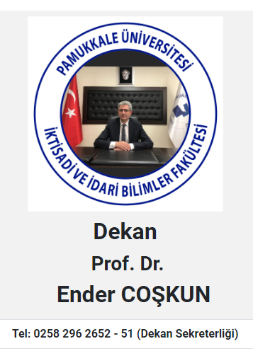
FAKÜLTE YÖNETİMİ

Slide 75


FAKÜLTE YÖNETİMİ

Slide 76

FAKÜLTE SEKRETERİ

Slide 77
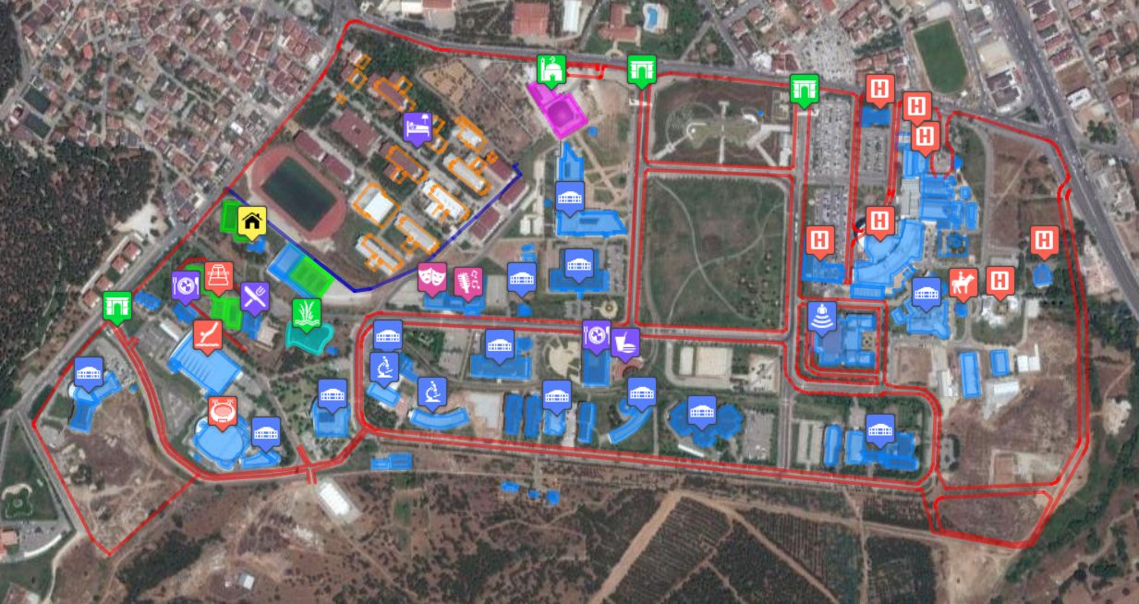

Slide 78
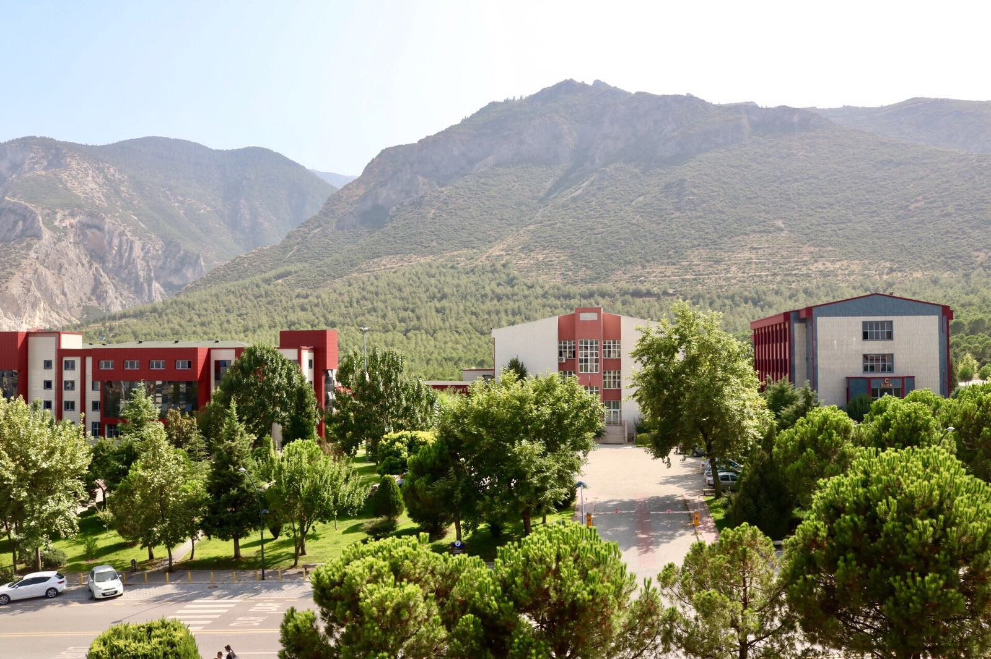
A Blok
B Blok
C Blok
Fakültemiz Kınıklı Kampüsünde yer almakta olup A-B-C Blok olmak üzere üç binada eğitim-öğretim faaliyetini sürdürmektedir.
Fakültemizde 4 adet bilgisayar laboratuvarı, 1 adet finans laboratuvarı, 2 adet konferans salonu, 41 adet derslik mevcuttur.

Slide 79
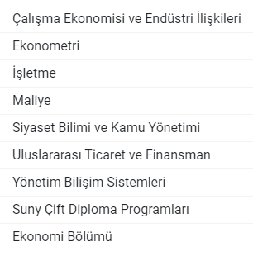
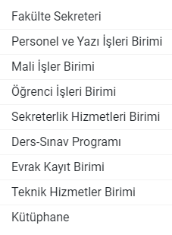
İKTİSADİ VE İDARİ BİLİMLER FAKÜLTESİ
AKADEMİK BİRİMLER
İDARİ BİRİMLER

Slide 80
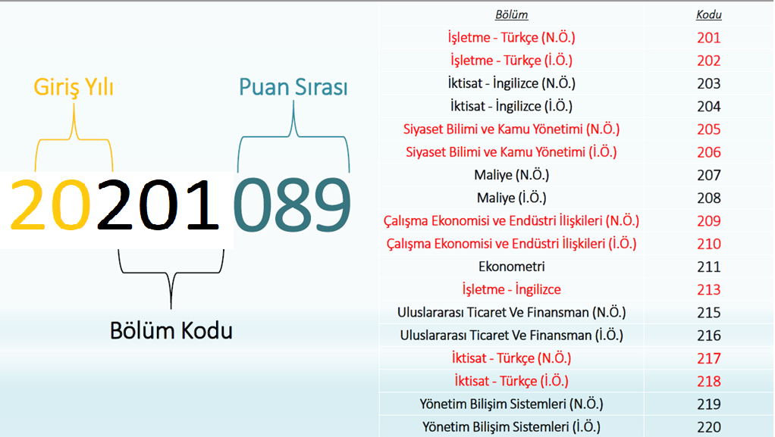

Slide 81
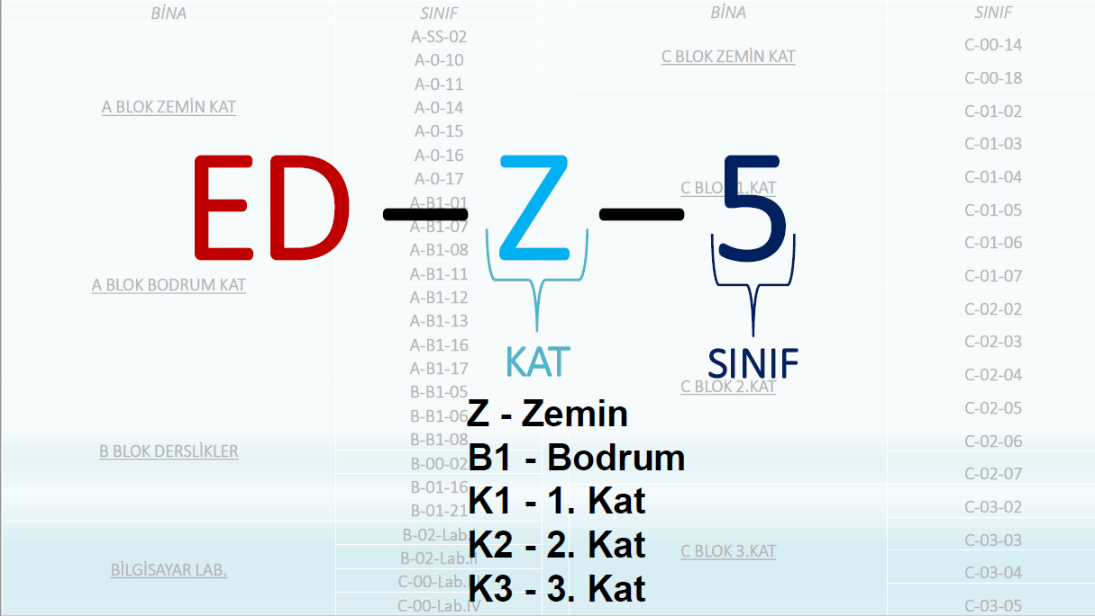
Fakülte Derslikleri

Slide 82
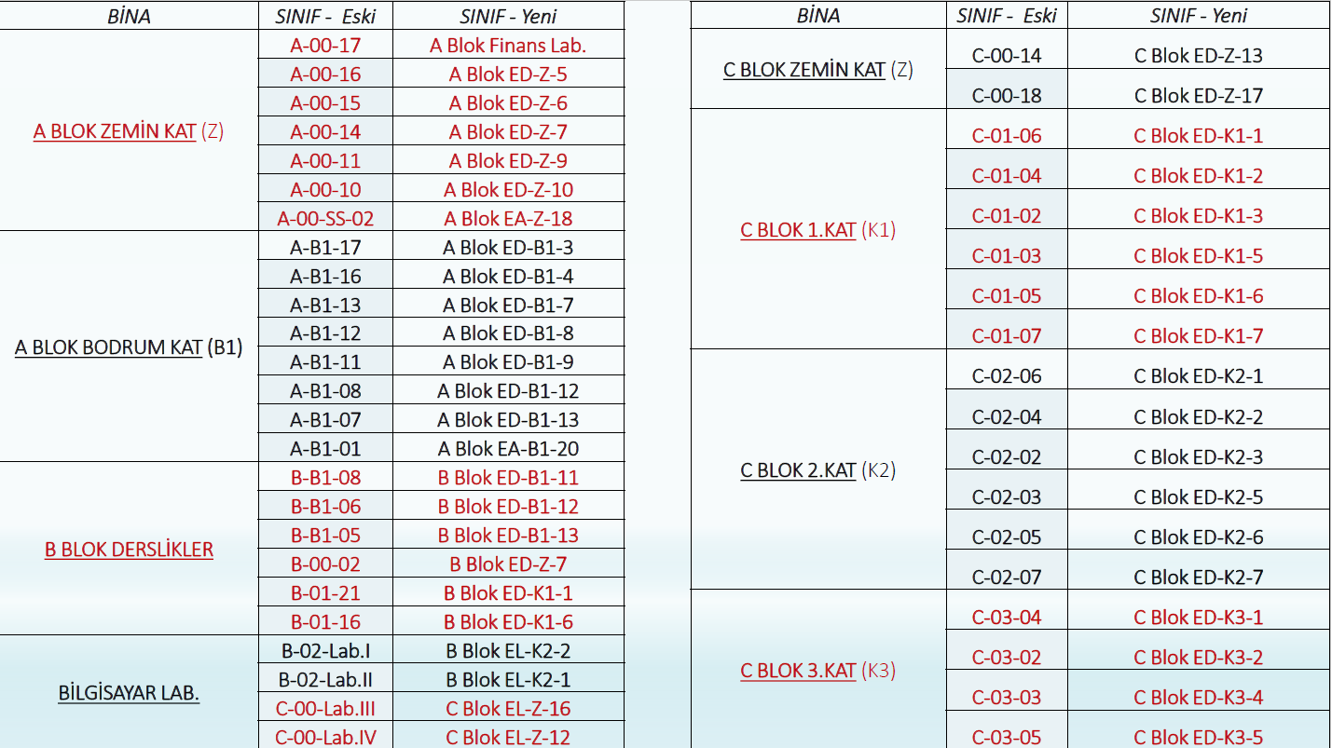
Fakülte Derslikleri

Slide 83
Fakültemizin tüm bölümlerinde fakülte içi ve fakülte dışı öğrenciler için Çift Anadal ve Yandal programları mevcuttur.
Detaylar fakülte web sitesinde!

Slide 84
BÖLÜM/ANABİLİM DALI
İLE İLGİLİ BİLGİLER

Slide 85
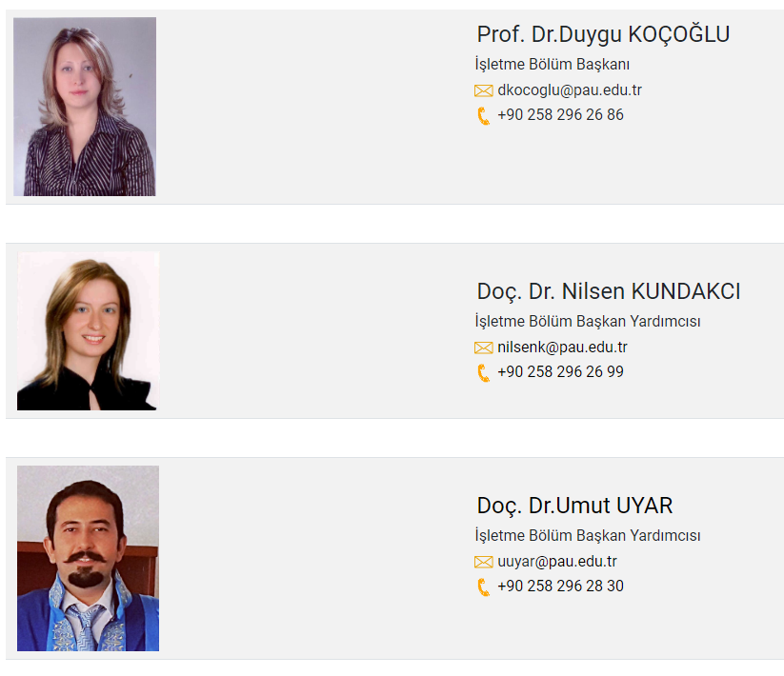
İŞletme Bölümü

Slide 86
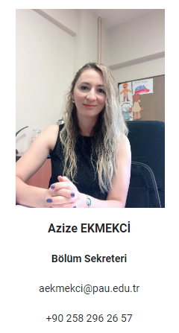
İşletme Bölümü Hakkında
İşletme Bölüm Başkanlığı A Blok 1. katta yer almaktadır.
Bölümümüzde Türkçe ve İngilizce dillerinde eğitim veren iki ayrı program bulunmaktadır.
Bölüm web sitesine http://www.pau.edu.tr/isletme/tr adresinden ulaşılmaktadır.
Eğitiminiz süresince yapacağınız resmi yazışmalar için ilk olarak bölüm başkanlığına başvurmanız gerekmektedir.
İşletme Bölüm Sekreteri ilgili belgelerinizi teslim alarak sizi yönlendirecektir.
İşletme Bölüm Sekreteri

Slide 87
İşletme Bölümü Hakkında
İşletme Bölümü bünyesinde çeşitli alt bilim dalları bulunmaktadır. Bunlar:
Yönetim ve Organizasyon Anabilim Dalı
Muhasebe ve Finansman Anabilim Dalı
Üretim Yönetimi ve Pazarlama Anabilim Dalı
Sayısal Yöntemler Anabilim Dalı
Ticaret Hukuku Anabilim Dalı
Eğitiminiz boyunca alacağınız İşletme Bilimi ile ilgili dersler yukarıda verilen Anabilim Dalı hocaları tarafından verilecektir.
İlerleyen dönemlerde alacağınız seçmeli dersler ile bu alanlarda uzmanlaşmanız mümkündür.

Slide 88
AKADEMİK PERSONEL

Slide 89
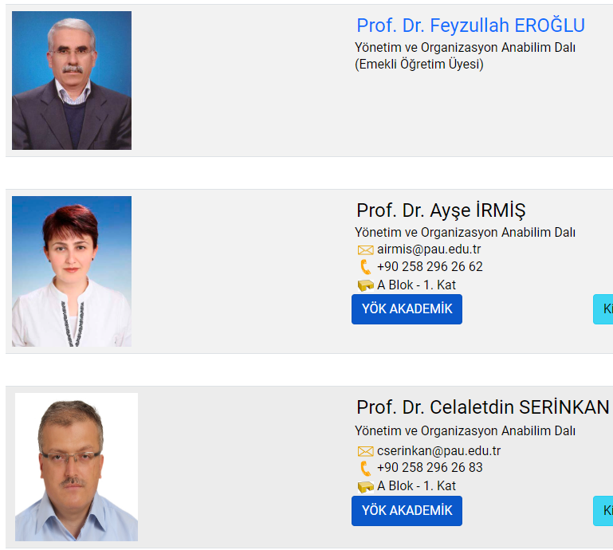
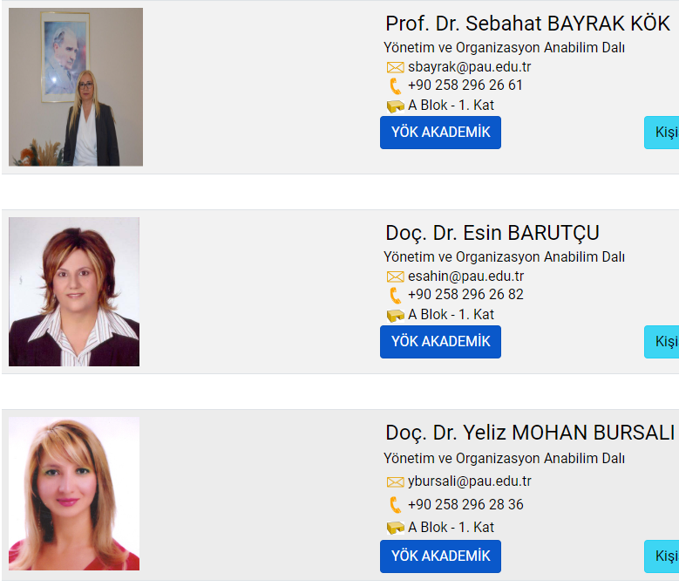
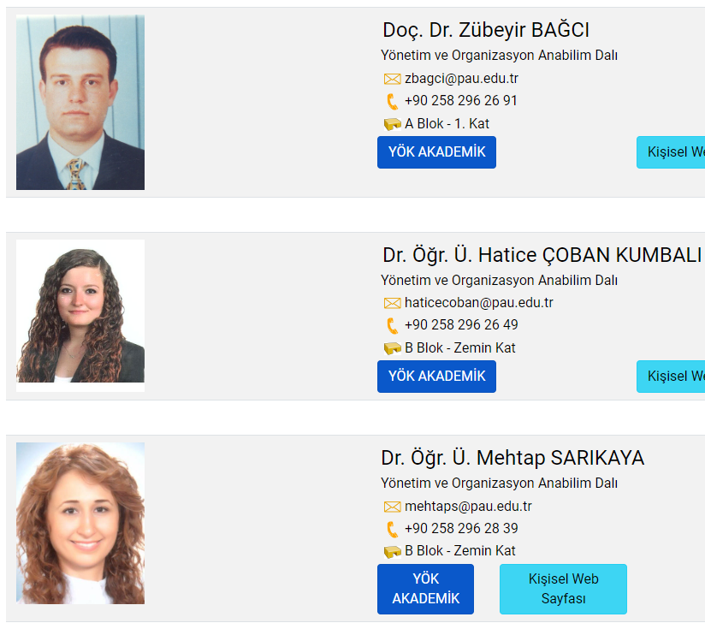
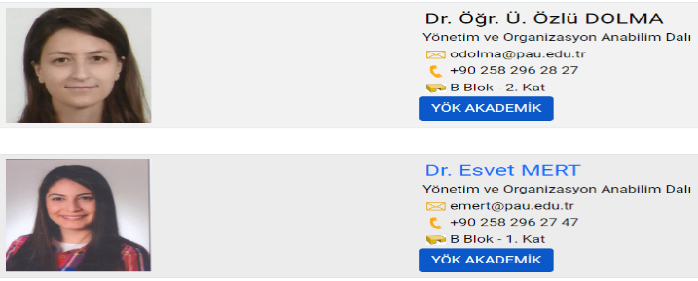
AKADEMİK PERSONEL

Slide 90
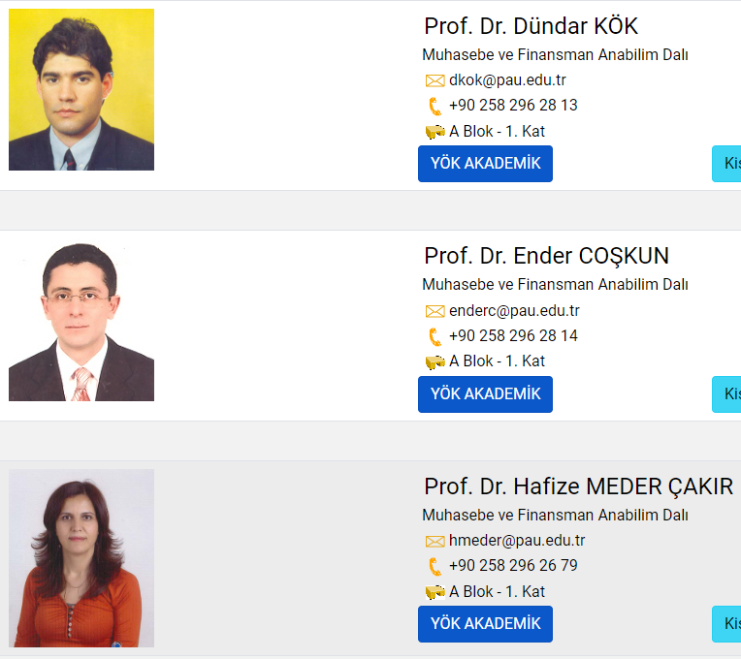
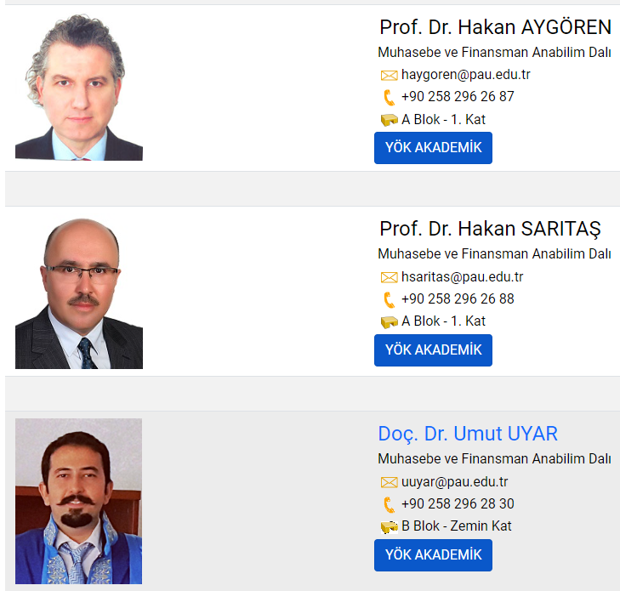
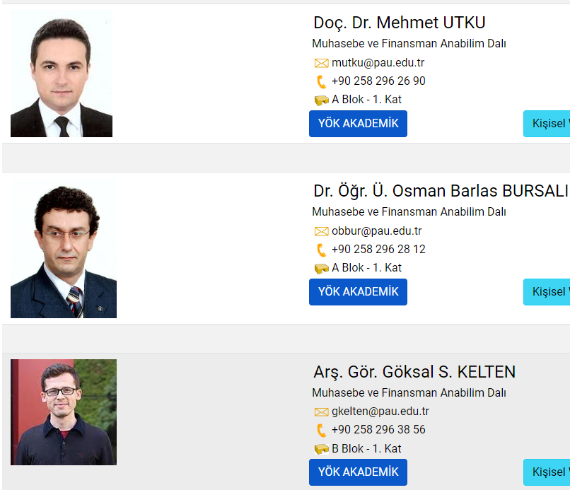
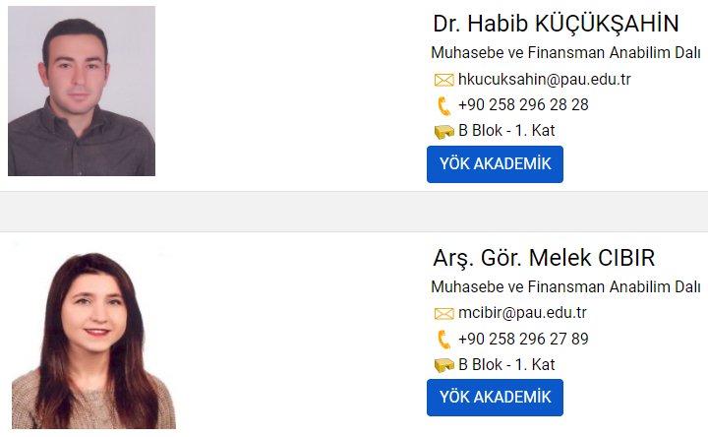
AKADEMİK PERSONEL

Slide 91
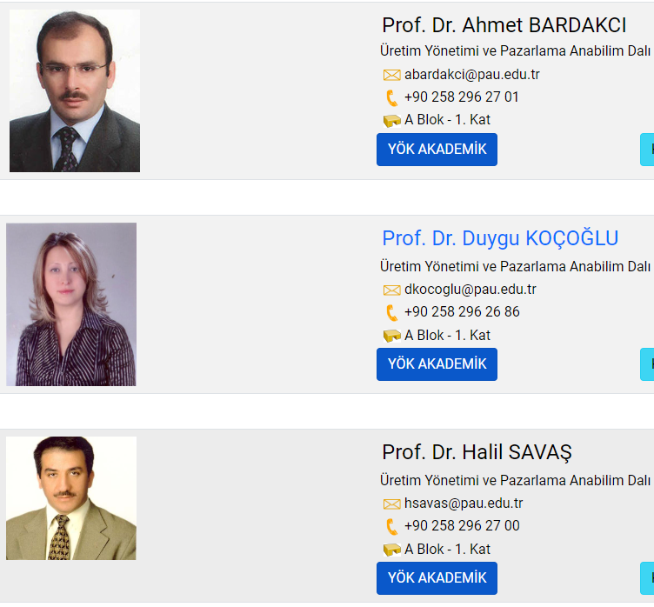
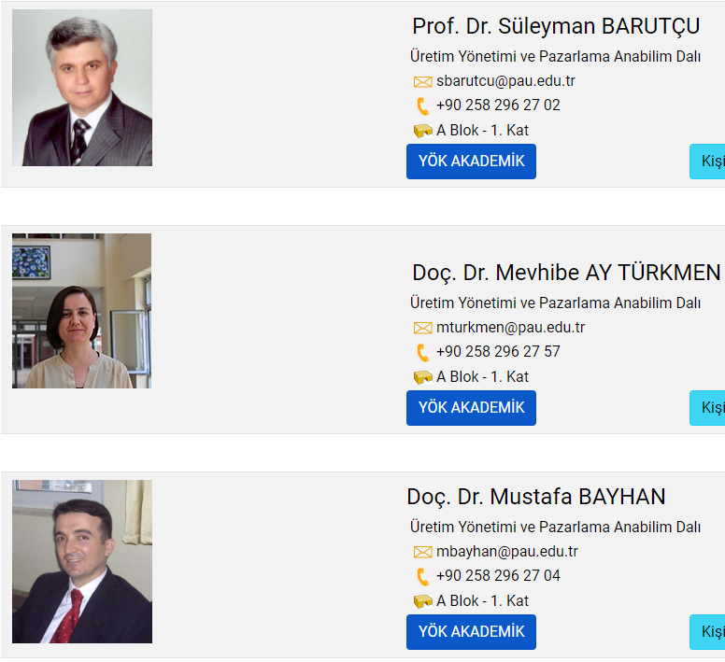
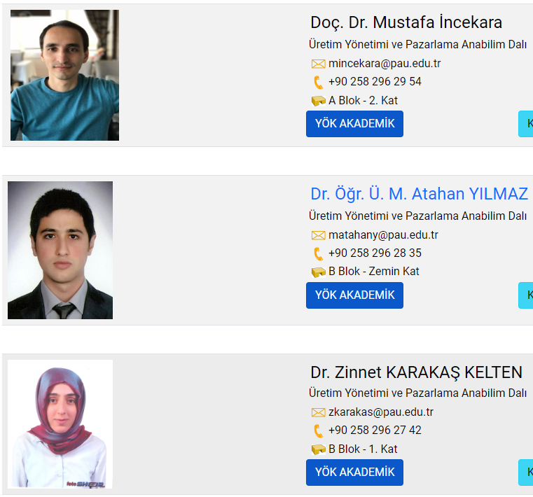
AKADEMİK PERSONEL

Slide 92
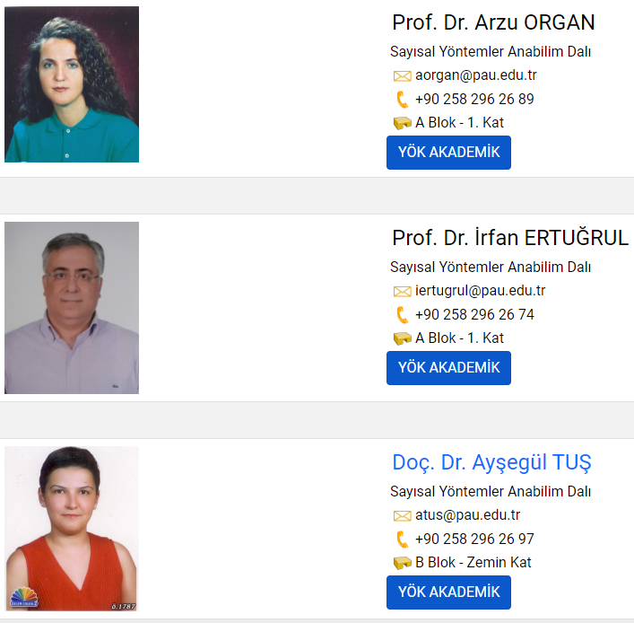
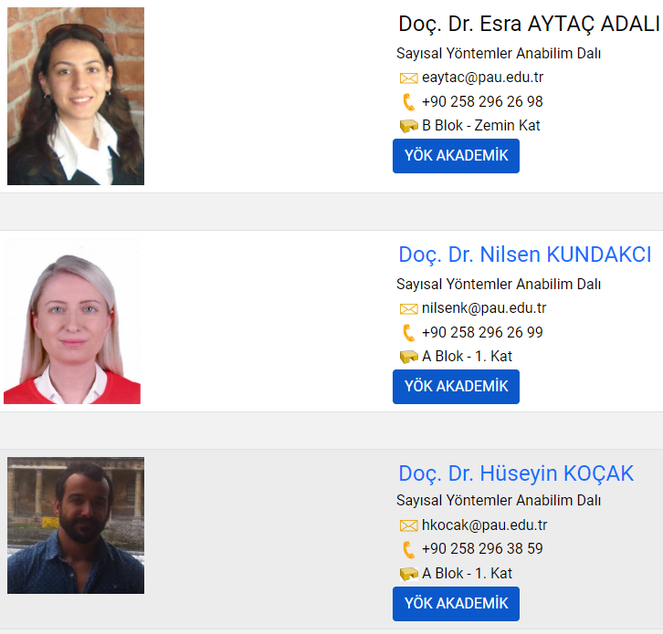
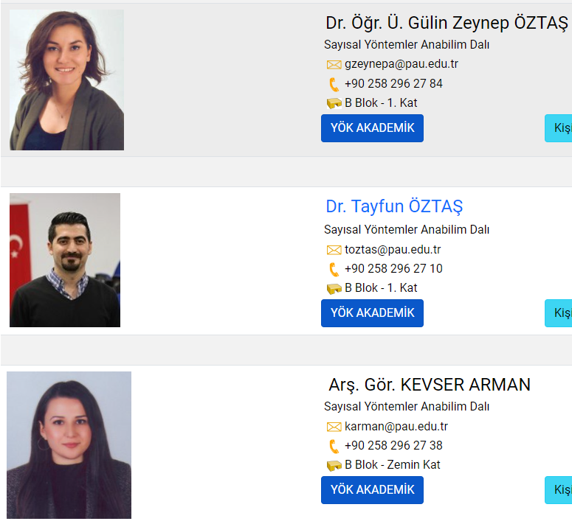
AKADEMİK PERSONEL

Slide 93
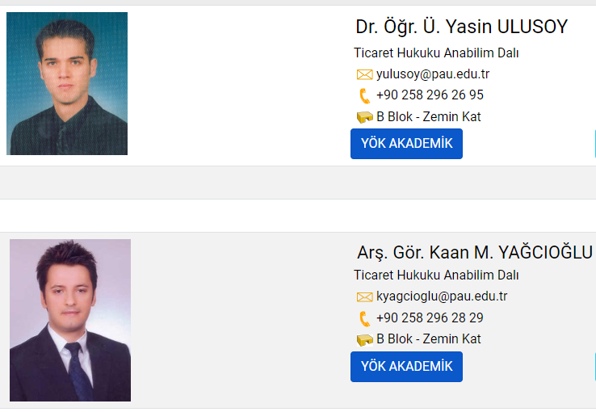
AKADEMİK PERSONEL

Slide 94
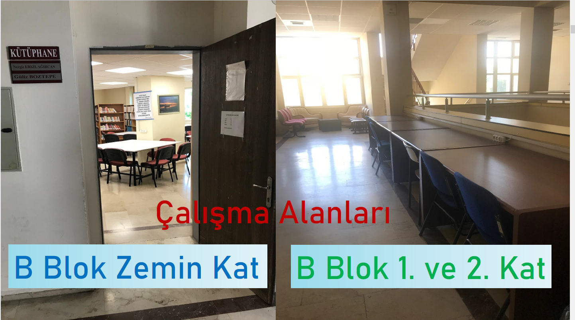

Slide 95
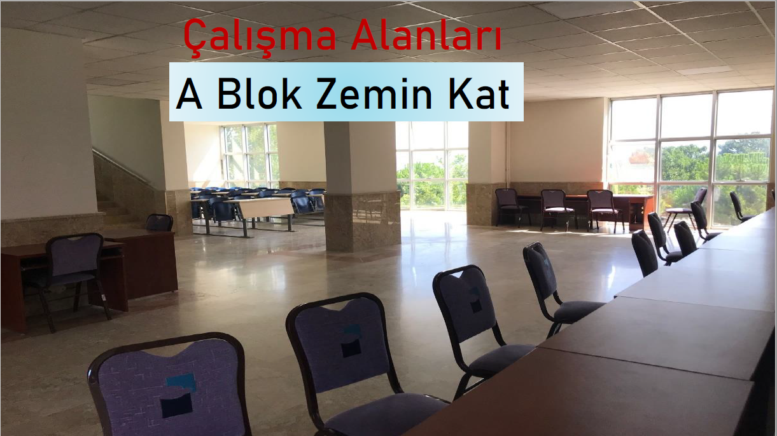

Slide 96
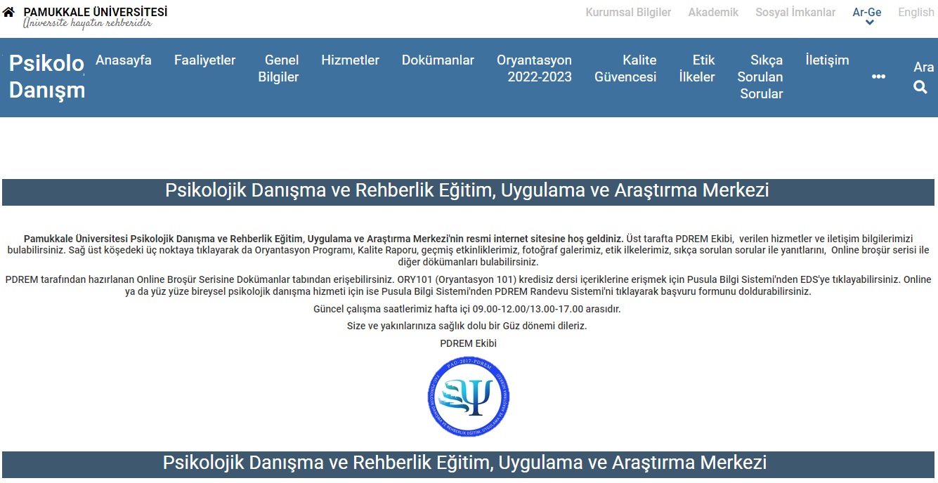
Psikolojik Danışma ve Rehberlik Eğitim, Uygulama ve Araştırma Merkezi
Bağlantı adresi: https://www.pau.edu.tr/pdrem

Slide 97
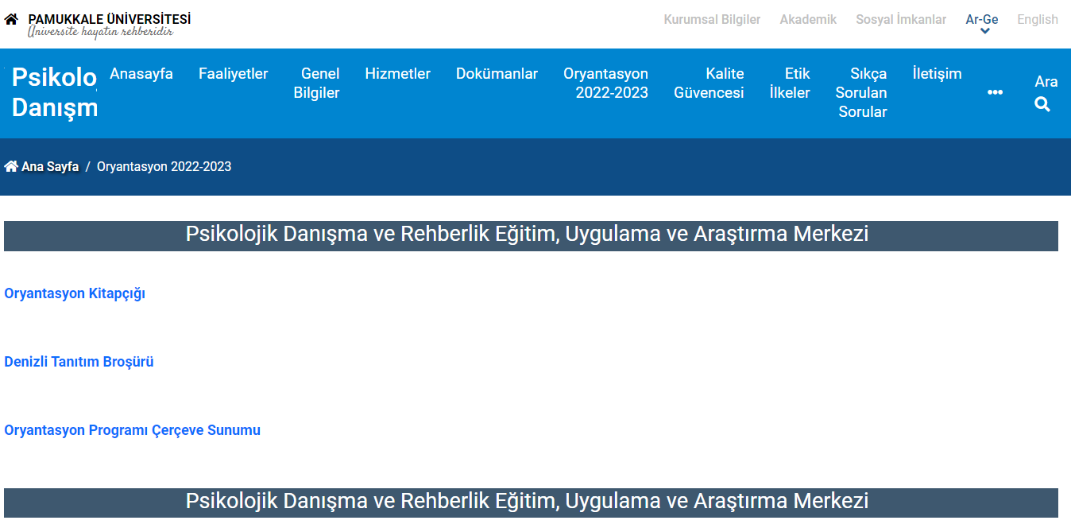
Psikolojik Danışma ve Rehberlik Eğitim, Uygulama ve Araştırma Merkezi
Bağlantı adresi: https://www.pau.edu.tr/pdrem/tr/sayfa/oryantasyon

Slide 98
Psikolojik Danışma ve Rehberlik Eğitim, Uygulama ve Araştırma Merkezi
-Pusula bilgi sistemine sadece yeni kayıt olan öğrenciler için değil, bütün sınıf seviyelerindeki önlisans, lisans ve lisansüstü öğrencilerinin akademik ve psikolojik dayanıklılığını artırmaya yönelik çeşitli konuları içeren ve öğrencilerin EDS üzerinden 14 haftalık kredisiz bir ders olarak takip edebileceği ORY101 kodlu Oryantasyon dersi eklenmiştir.
-Her öğrenci kendi hızına ve rutinine göre ORY101 dersini uzaktan takip edebileceği bir planlama yapabilecektir.
-Oryantasyon Kitapçığı ve Denizli Tanıtım Broşürü de EDS’deki ORY101 kodlu dersin içerisine PDREM tarafından yüklenecektir.

Slide 99
Ory 101 dersi
EDS’de 14 haftalık ORY 101 dersi bulunmaktadır.
Bu ders devam zorunluluğu olan ya da geçme kalma durumu olan bir ders değildir. Burada kendi kendine yardım şeklinde, öğrencilerimizin uyum sağlamasına yardım edecek içerikler bulunmaktadır.
İçerikler PDREM’ de görev yapan psikolog ve psikolojik danışmanlar tarafından oluşturulmuş ve yüklenmiştir.
Bu içerikler arasında, üniversitemizin değerli öğretim elemanlarının katkı sunduğu kısa bilgilendirme videoları da yer almaktadır.

Slide 100
ORY101 için hedeflenen yaşam becerilerine dair haftalık konu başlıkları ise şu şekildedir:
1. Üniversiteli Olmak
2. Uzaktan Eğitime Uyum Sağlamak
3. Fiziksel Sağlığı Korumak
4. İyi Oluşu Korumak ve Artırmak
5. Stres ve Kaygıyla Baş Etmek
6. Odaklanmak, Motivasyonu Artırmak ve Verimli Çalışmak
7. Topluluk Önünde Konuşmak ve Sınav Kaygısı ile Baş Etmek
8. Yalnızlık Hissi ile Baş Etmek
9. Depresyon ile Başa Çıkmak
10. Kişisel Gelişimi Öncelik Yapmak
11. Kendine ve Başkalarına Şefkatli Davranmak
12. Özgüveni Korumak ve Artırmak
13. Sağlıklı İlişkiler Kurmak ve Sürdürmek
14. Psikososyal Becerileri Geliştirmek

Slide 101
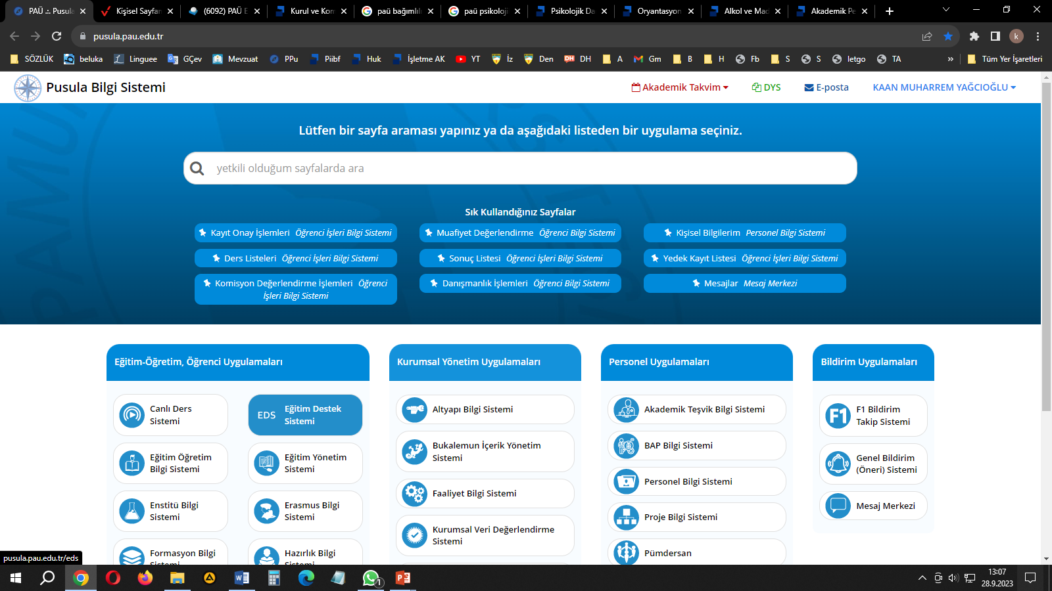
Pusula Bilgi Sisteminden EDS’ye Erişim

Slide 102

BAĞIMLILIKLA MÜCADELE
Bağımlılık; kişinin kullandığı bir madde, alkol, nesne veya yaptığı bir davranış üzerinde kontrolünü kaybetmesidir.
Kontrolsüzce kullanılan her madde ya da gerçekleştirilen her davranış bağımlılık oluşturma riski taşır. Kişiler hayatta birçok şeye karşı bağımlı olabilir.
Örnek: madde, alkol, sigara, kumar, teknoloji, herhangi bir eşya veya davranış
(Ögel, 2018; Yeşilay Yayınları, 2018).

Slide 103

BAĞIMLILIKLA MÜCADELE
Bağımlılığın Belirtileri
Kullanım/davranış sıklığı azaldığında veya kesildiğinde huzursuzluk, uykusuzluk, öfke gibi yoksunluk belirtileri görülür.

Slide 104

BAĞIMLILIKLA MÜCADELE
Bağımlılığın Olumsuz Etkileri
Bağımlının kendine güveni azalır.
Bağımlının kontrolü zayıflar.
Bağımlının insani prensipleri ve değerleri yok olmaya başlar.
Kullandığı maddeler bağımlının vücudundaki savunma mekanizmalarını yok edip bağışıklık sistemini zayıflatır.

Slide 105

BAĞIMLILIKLA MÜCADELE
Bağımlılık Türleri
Tütün bağımlılığı
Alkol bağımlılığı
Madde bağımlılığı
Teknoloji bağımlılığı

Slide 106

BAĞIMLILIKLA MÜCADELE
Tütün Bağımlılığı
Sigara dünyada en yaygın kullanılan, sağlığa zararlı, bağımlılık yapıcı maddedir.
Sigara ve sigara dumanı, katran, karbonmonoksit ve nikotine ek olarak amonyak, arsenik, hidrojen siyanür, formaldehit ve metan gibi son derece zehirli olan 4.000’den fazla kimyasal madde içerir.

Slide 107

BAĞIMLILIKLA MÜCADELE
Alkol Bağımlılığı
Alkol sadece kişinin kendisine değil, çevresine de büyük zararlar verir.
Dünya Sağlık Örgütü (DSÖ) verilerine göre dünyadaki tüm ölümlerin %6’sının (3.3 milyon) alkol kullanımı nedeniyle oluştuğu görülmektedir.
Avrupa’da her yıl yaşanan hastalık ve erken ölümlerin yaklaşık onda birinin sebebi de alkoldür.

Slide 108

BAĞIMLILIKLA MÜCADELE
Madde Bağımlılığı
Madde bağımlılığı, vücudun bir ya da birden çok işlevini olumsuz yönde etkileyen maddelerin kullanılması, bu maddelerden zarar görülmesine rağmen bu maddelerin kullanımının bırakılamamasıdır.
Madde bağımlısı, her durum ve koşulda maddeyi almak için engellenemeyen bir arzu ve istek duyar. Madde kullanımına ara verdiğinde yoksunluk belirtileri yaşar. Zamanla madde kullanımını ve dozunu arttırır.

Slide 109

BAĞIMLILIKLA MÜCADELE
Teknoloji Bağımlılığı
Teknoloji bağımlılığı, teknolojiyi kullanmada ve onunla ilişkide kişinin iradesini kaybetmesi, kendini denetleyememesi ve onsuz bir yaşam sürememeye başlaması hâlidir.

Slide 110

BAĞIMLILIKLA MÜCADELE
“Hayır!” diyebilirsiniz:
Alkol veya bağımlılık yapıcı maddelerle ilgili bir teklif geldiğinde verebileceğiniz en kısa ve net cevap “Hayır!” demektir.

Slide 111
BAĞIMLILIKLA MÜCADELE
Bağımlılıkla Mücadelede Ülkemiz Genelinde YEŞİLAY’dan;
Üniversitemizde Psikolojik Danışma ve Rehberlik Eğitim, Uygulama ve Araştırma Merkezinden destek alabilirler.

Slide 112
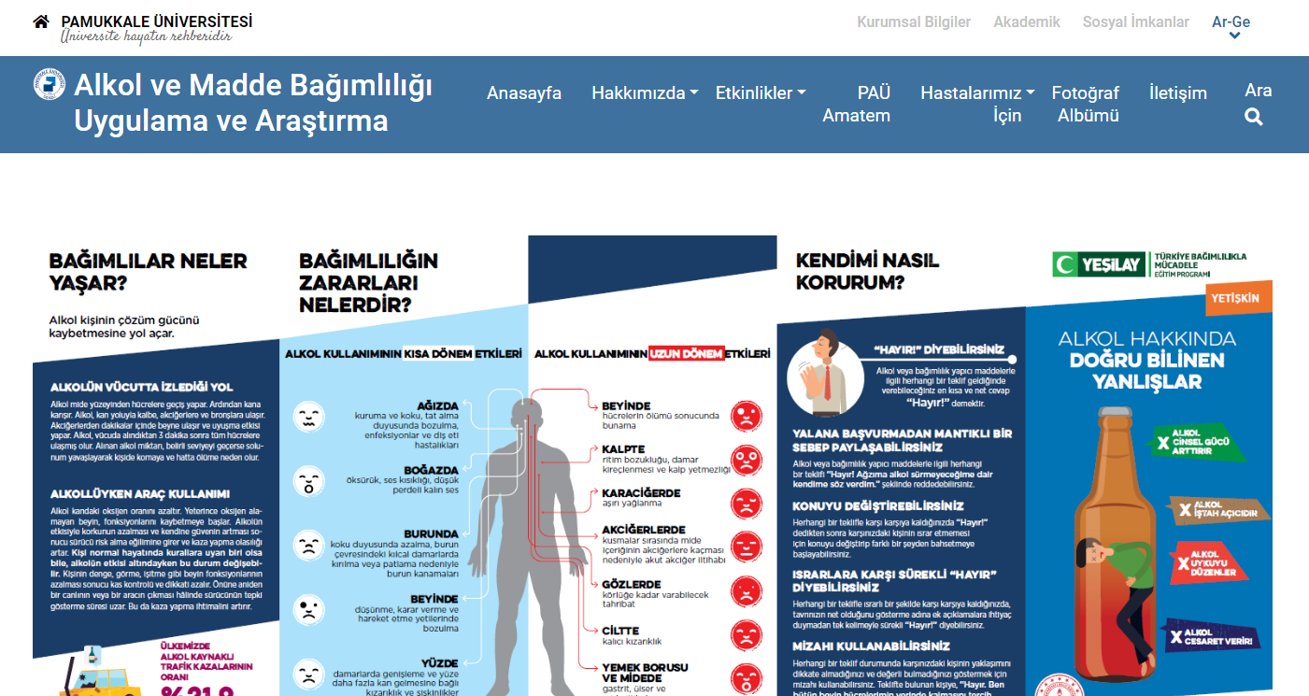
Alkol ve Madde Bağımlılığı Uygulama ve Araştırma Merkezi (AMATEM)
Bağlantı adresi: https://www.pau.edu.tr/amatem

Slide 113
Alkol ve Madde Bağımlılığı Uygulama ve Araştırma Merkezi (AMATEM)
Bağlantı adresi: https://www.pau.edu.tr/amatem/tr/sayfa/pau-amatem
PAMUKKALE ÜNİVERSİTESİ HABİB KIZILTAŞ PSİKİYATRİ HASTANESİ
ALKOL VE MADDE BAĞIMLILIĞI TEDAVİ VE EĞİTİM MERKEZİ (AMATEM)
Pamukkale üniversitesi (PAÜ) Psikiyatri Anabilim Dalı’na bağlı bulunan AMATEM birimi alkol ve madde kullanım bozuklukları tedavilerinin yapıldığı bir kliniktir. 18 yaş üzeri, kadın ve erkek hastalara hizmet verilmektedir. Uygulanan ilaç tedavilerine ek olarak bireysel ve grup psikoterapileri, uğraş tedavileri, spor,hasta ve ailelere yönelik SAMBA (Sigara, Alkol ve Madde Bağımlılığı Tedavi Programı) psikoeğitimleri ve psikososyal rehabilitasyona yönelik etkinlikler (kermes, sinema, kahvaltı, spor müsabakaları vs…) yapılmaktadır.
AMATEM biriminde ayaktan poliklinik hizmetleri (hafta içi hergün 09:00 – 16:30) ve yataklı tedavi hizmetleri verilmektedir. Yataklı tedavi kliniği 14 erkek, 4 kadın toplam 18 yatak kapasiteli olup, hasta odaları iki kişiliktir. Her odada banyo ve tuvalet bulunmaktadır. Servis içinde bireysel ve grup görüşme odası, hastaların ortak kullandığı bir adet çok amaçlı salon ve spor alanı (masa tenisi vs…) bulunmaktadır. Yatan hastalar günün belirli saatlerinde ön ve arka bahçeyi, kantini ve çok amaçlı açık spor sahasını kullanabilmektedir. Servis ziyaret saatleri Cuma günleri 13:30 – 14:30 olacak şekilde düzenlenmiş olup ayrıca her Cuma 09:30 – 11:30 saatlerinde yatan hasta ailelerine yönelik SAMBA psikoeğitimi yapılmaktadır.

Slide 114
Alkol ve Madde Bağımlılığı Uygulama ve Araştırma Merkezi (AMATEM)
Bağlantı adresi: https://www.pau.edu.tr/amatem/tr/sayfa/pau-amatem
PAMUKKALE ÜNİVERSİTESİ HABİB KIZILTAŞ PSİKİYATRİ HASTANESİ
ALKOL VE MADDE BAĞIMLILIĞI TEDAVİ VE EĞİTİM MERKEZİ (AMATEM)
Bağımlılık tedavisinde kişinin yardım almak istemesi çok önemlidir. Zorla tedavi yapılamaz. Tedavi detoksifikasyon (arındırma) ve sonrasında psikososyal/sürdürüm tedavi programından oluşmaktadır. Yatarak tedavi süresi hastanın ihtiyacına göre belirlenmekte olup yaklaşık 4 – 6 hafta sürmektedir. Taburculuk sonrası en az 1 yıl süreyle poliklinik takipleri devam etmektedir. Bağımlılık tedavisi ömür boyu sürebilir.
AMATEM yatışları Pazartesi, Salı, Çarşamba ve Perşembe günleri yapılmaktadır. Hafta sonu ve Cuma günü yatış yapılmamaktadır.
Alkollü ve bariz madde etkisi altında yatış yapılmaz.
Hastane kurallarını kabul etmeyenlere yatış yapılmaz.
Yatıştan sonraki 6 ay içinde tekrar yatış yapılmaz.

Slide 115
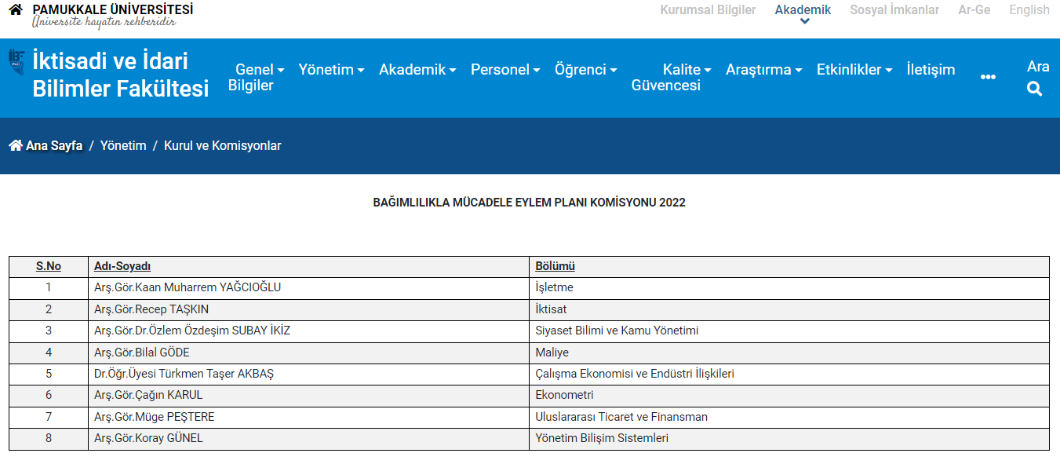
İKTİSADİ VE İDARİ BİLİMLER FAKÜLTESİ BÜNYESİNDEKİ
BAĞIMLILIKLA MÜCADELE EYLEM PLANI KOMİSYONU
Bağlantı adresi: https://www.pau.edu.tr/iibf/tr/sayfa/kurul-ve-komisyonlar-4

Slide 116
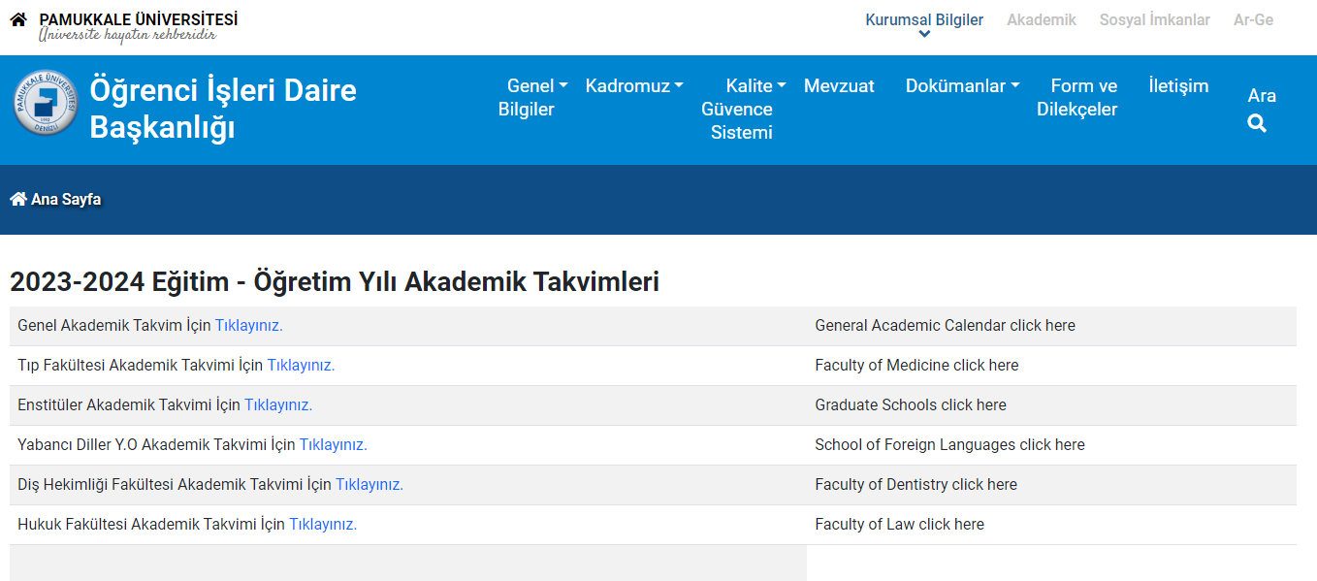
2023-2024 Eğitim - Öğretim Yılı Akademik Takvimleri
Bağlantı adresi: https://www.pau.edu.tr/oidb/tr/sayfa/akademik-takvim-3

Slide 117
2023-2024 Eğitim - Öğretim Yılı Akademik Takvimleri
Bağlantı adresi: https://www.pau.edu.tr/oidb/tr/sayfa/akademik-takvim-3
02.10.2023 Derslerin İlk Günü
02.10.2023 - 04.10.2023 Üç ders sınavlarının yapılması
02.10.2023 - 06.10.2023 Yeni kayıt olan öğrenciler için oryantasyon programının düzenlenmesi
09.10.2023 - 11.10.2023 Mazeretli ders kayıt başvurularının öğrenciler tarafından sistem üzerinden yapılması
09.10.2023 - 13.10.2023 Ekle-Sil ve Onayla Günleri
09.10.2023 - 13.10.2023 Azami öğrenim süresini dolduran öğrencilerden tercih yapanların ders kayıt işlemleri

Slide 118
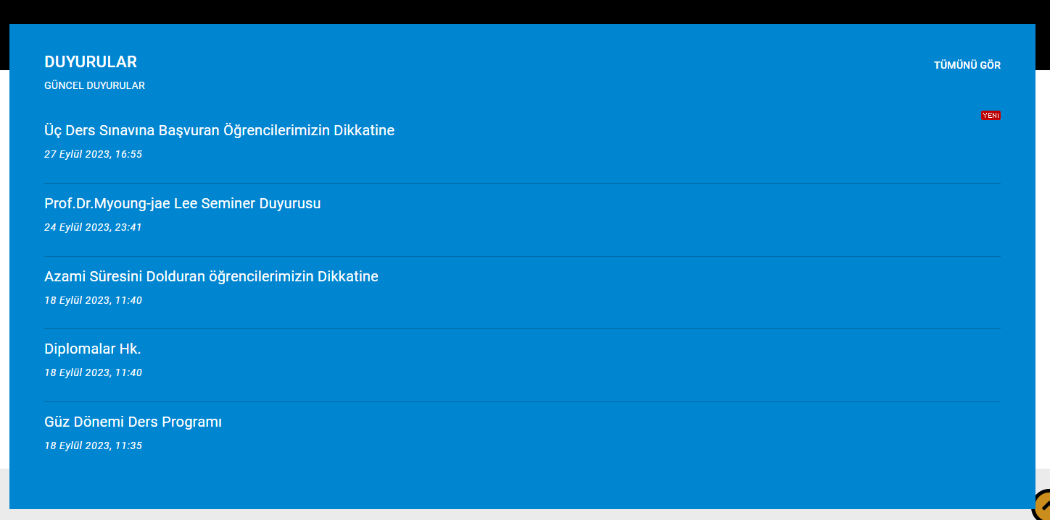
Duyuruların Takip Edilmesi – Fakülte Duyuruları
Bağlantı adresi: https://www.pau.edu.tr/iibf/tr
-Duyurular Fakültemizin ana sayfasında yer almaktadır.

Slide 119
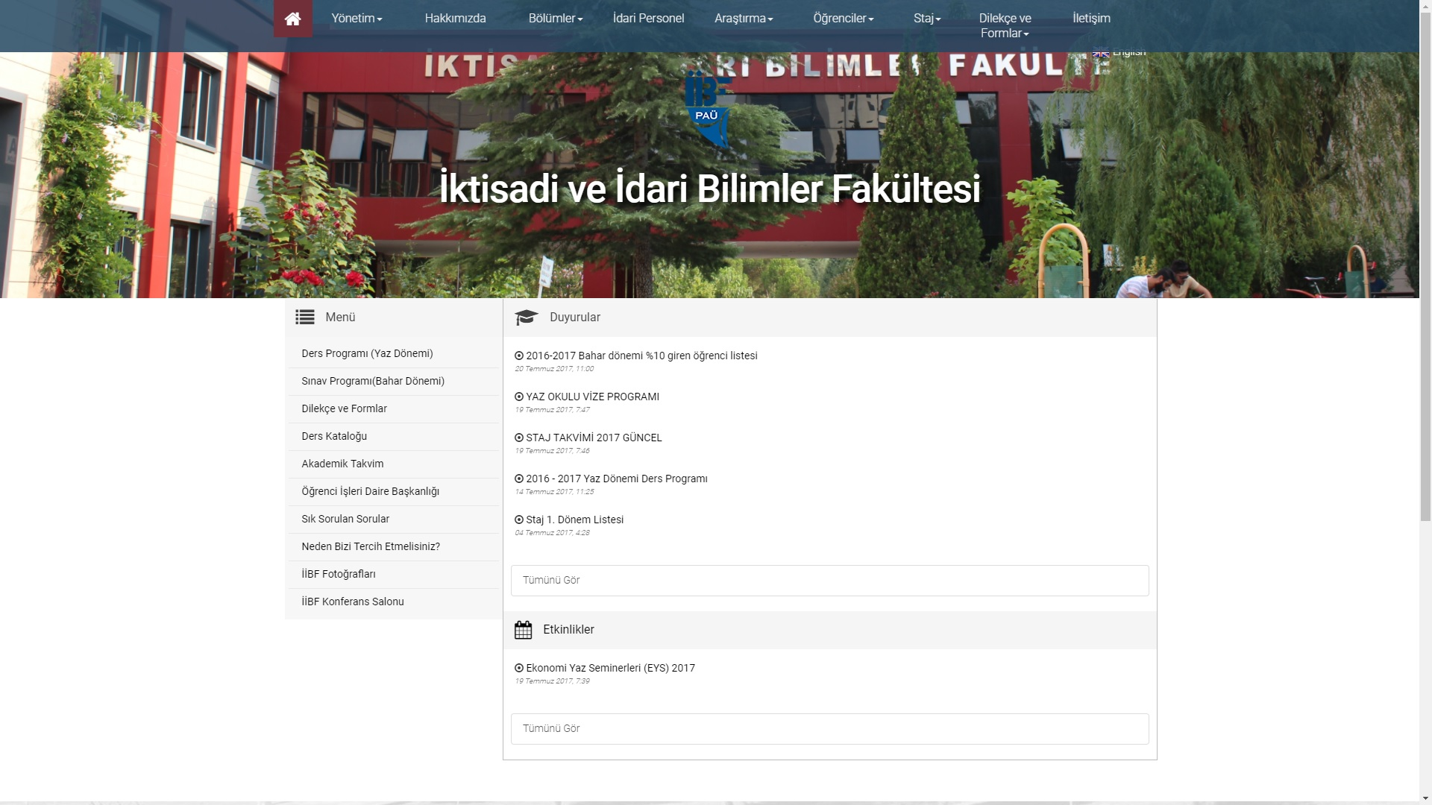
www.pau.edu.tr/iibf (Desktop)
Ders ve Sınav Programı değişiklikleri takip edilmeli

Slide 120
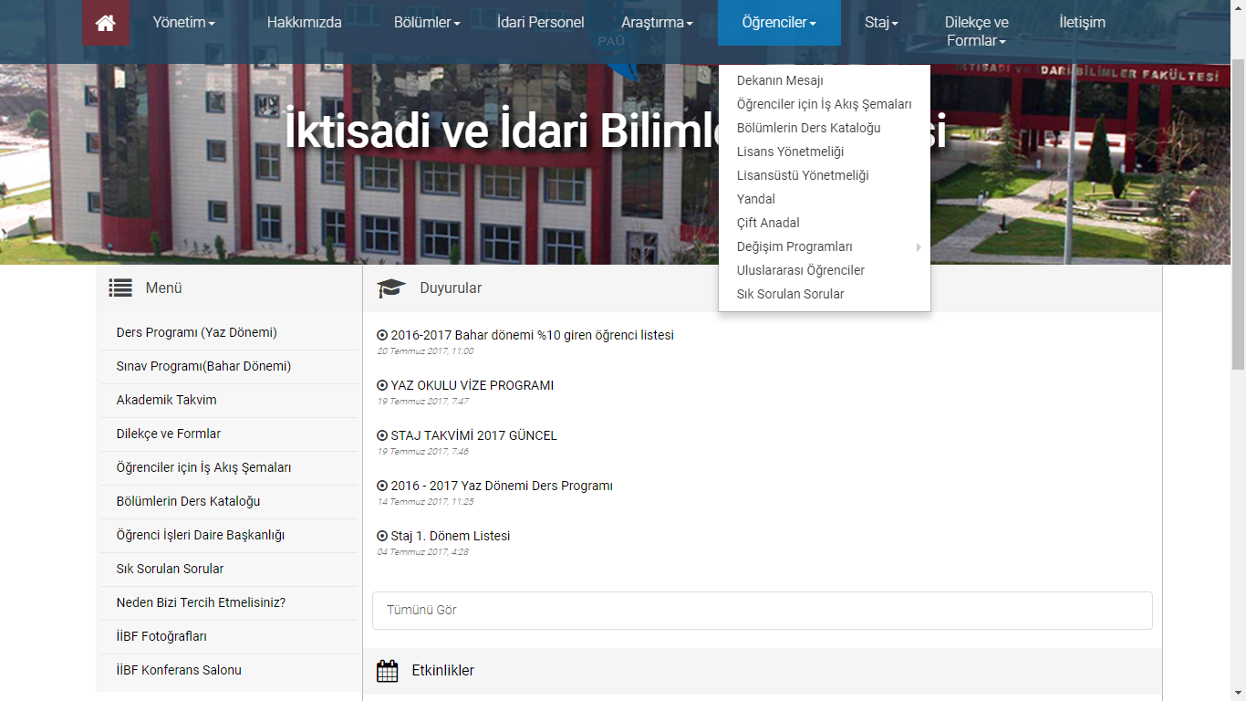
Öğrenim boyunca gerekli tüm bilgi ve belgeler üst ve yan menülerde

Slide 121
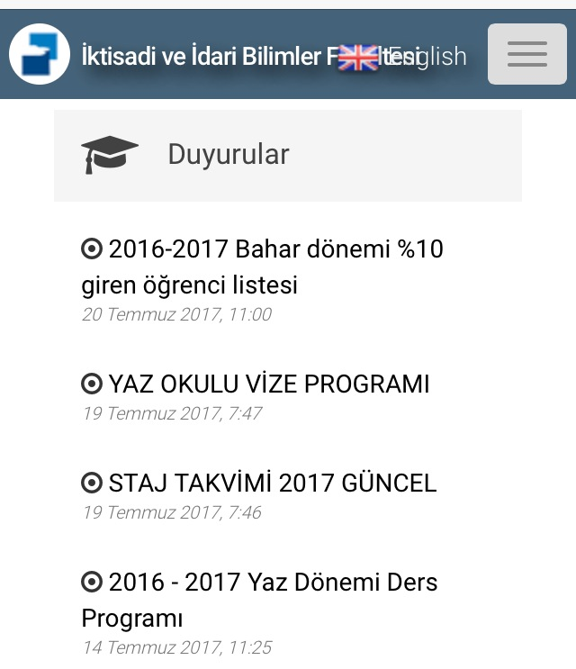
www.pau.edu.tr/iibf (Mobil Görünüm)
Üst ve Yan Menülere buradan ulaşabilirsiniz.

Slide 122

Duyuruların Takip Edilmesi – İşletme Bölümü Duyuruları
Bağlantı adresi: https://www.pau.edu.tr/isletme/tr
-İşletme Bölümümüzün duyuruları Bölüm ana sayfasında yer almaktadır.

Slide 123
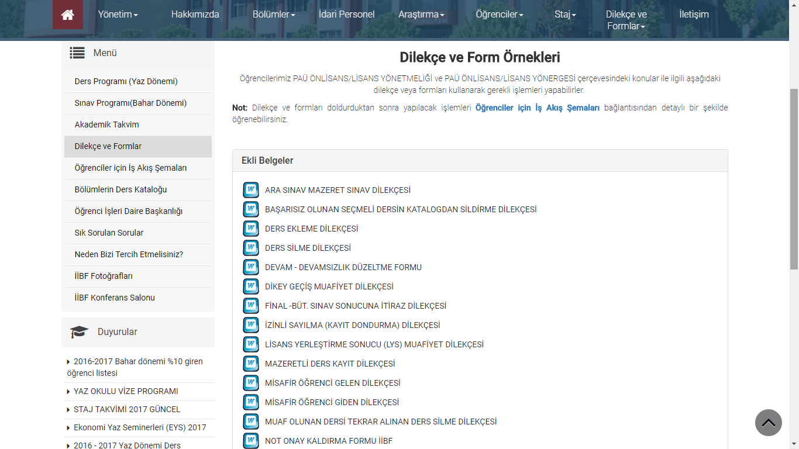
İstek ve Sorunlarınız için Dilekçe ve Formlar

Slide 124
Öğrenciler için İş Akış Şemaları

Slide 125
Fakülte web sayfasından indirdiğiniz sorununuzla ilgili dilekçe ve formu doldurduktan sonra bölüm sekreterliğine veriniz.
Bölüm sekreterleri dilekçe ve formunuzu üst yazı ile Fakülte Yönetim Kurulu’na (FYK) iletmektedir. Karar verme yetkisi FYK’na aitdir.
Dilekçe ve formu verdikten sonra süreci öğrenmek için web sayfasında yer alan Öğrenciler için İş Akış Şeması linkine tıklayabilirsiniz.

Slide 126
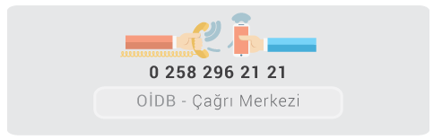
Öğrenci Belgesi, Transkript, Diploma ve Geçici Mezuniyet Belgesi için
Fakülte Öğrenci İşleri ile irtibata geçebilirsiniz.
Soru ve Sorunlarınız için;
- Fakülte web sayfasında yer alan Sık Sorulan Sorular linkine tıklayabilirsiniz.
- PAÜ Öğrenci İşleri Çağrı Merkezini arayabilirsiniz.

Slide 127
Bu sunumda gösterilen tüm bilgilere, belgelere ve adreslere fakülte web sayfasının üst ve yan menülerden ulaşabilirsiniz.

Slide 128
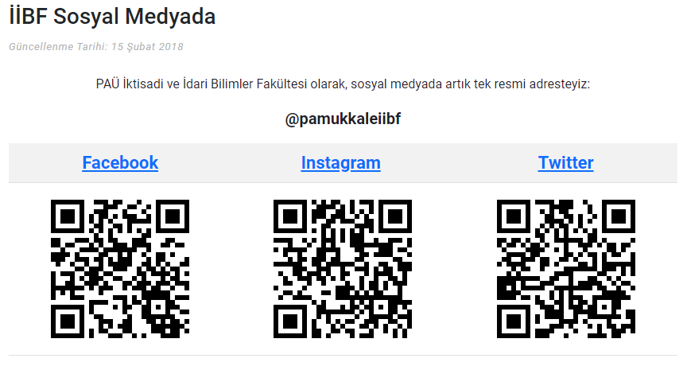
Duyuruların Takip Edilmesi – Sosyal Medya Hesaplarımız
Bağlantı adresi: https://www.pau.edu.tr/iibf/tr/haber/iibf-artik-sosyal-medyada
-Sosyal medya hesaplarımızı takip ediniz.

Slide 129

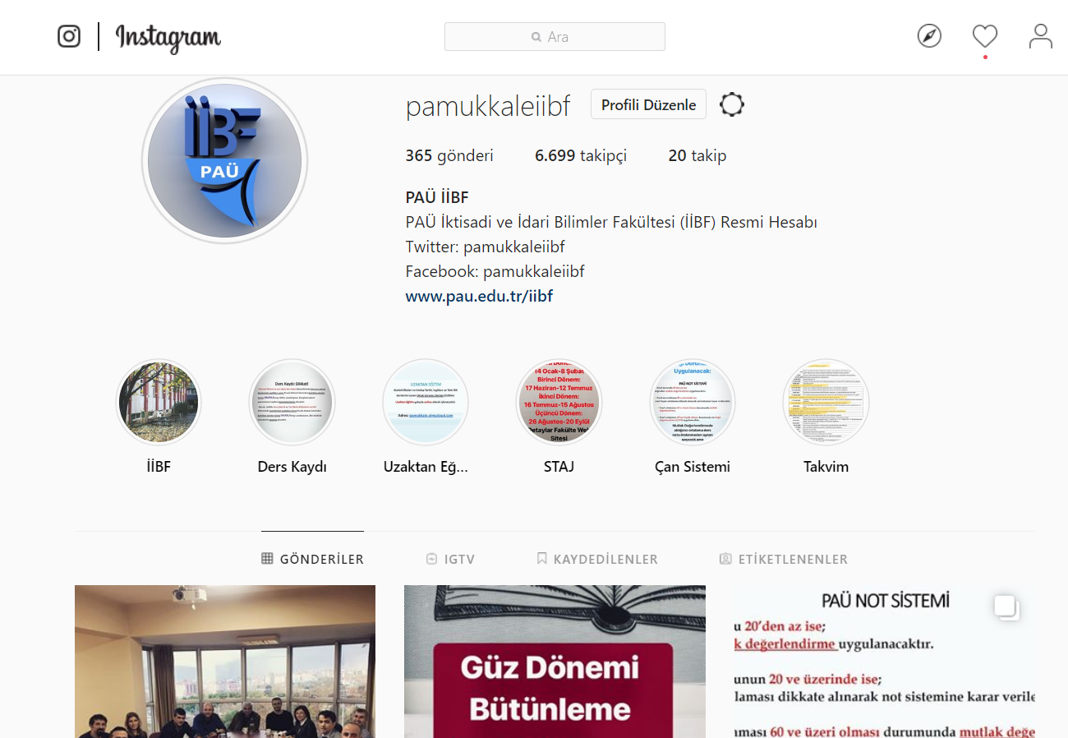

Slide 130
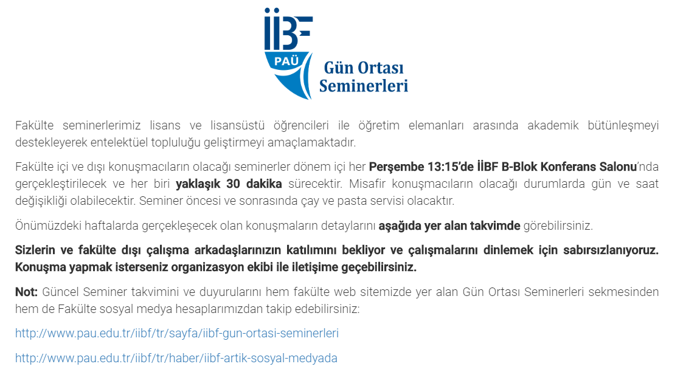

Slide 131
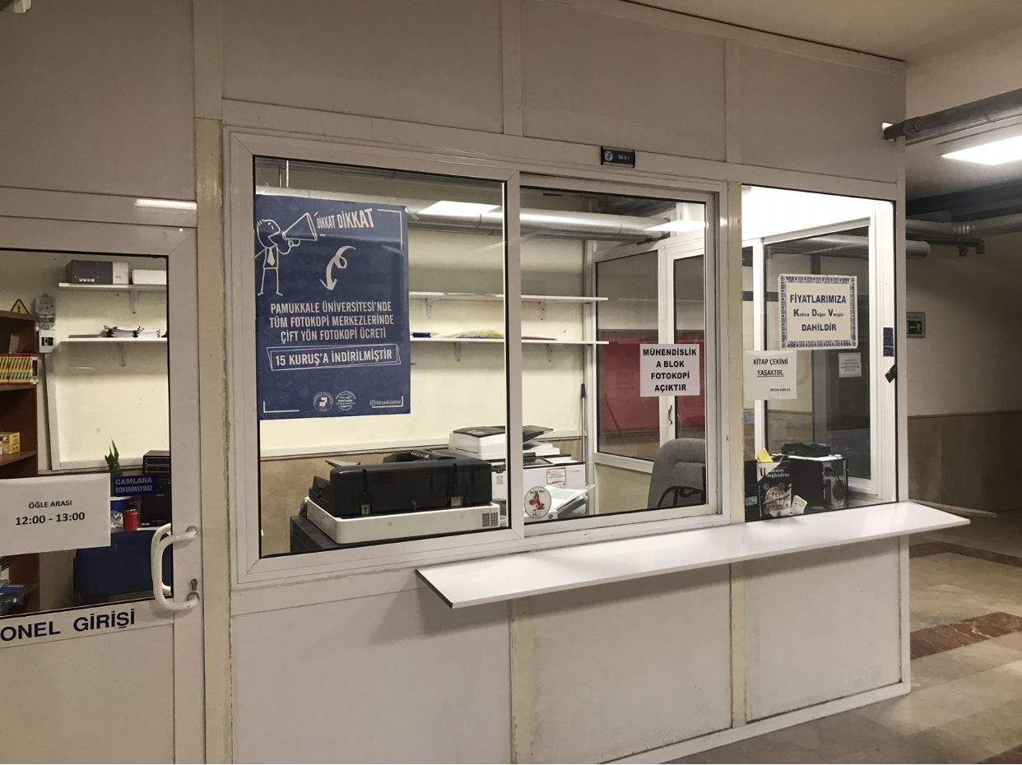
C Blok Fotokopi Merkezi
Ayrıca PAÜ Baskı Merkezi Mevcut İktisadi İşletme Binası içerisinde

Slide 132
Danışmanınızın Yapabileceği İşler
- Kayıt yaptıran her öğrenci için, kayıt öncesinde ilgili bölüm başkanlığı tarafından bölümün öğretim elemanları arasından bir danışman belirlenir.
- Danışman, Üniversite yaşamı ile ilgili konularda öğrenciye rehberlik yaparak, sorunlarının çözümünde ve eğitim-öğretim ile ilgili ders seçme, ders şubesini belirleme, ders ekleme, ders silme işlemlerinde öğrenciye yardımcı olur. Ders kayıt ve ekle-sil işlemleri, danışman rehberliğinde öğrenci tarafından yapılır.
- Danışman, öğrencinin akademik hedeflerini ve geçmiş başarılarını dikkate alarak, öğrencinin ders seçiminde kendisine önerilerde bulunur. Ancak ders seçiminden ve ders kayıt işlemlerinden öğrenci sorumludur.

Slide 133
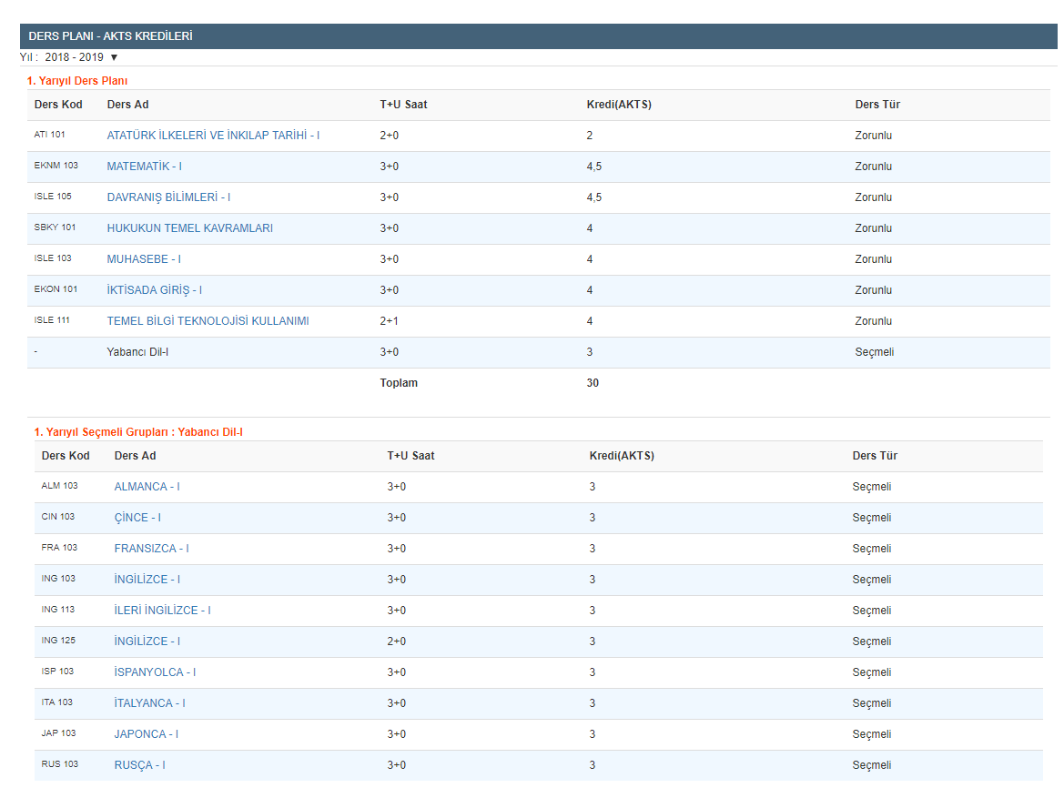
Bölümlerin Ders Kataloğu (Müfredatı) – Eğitim Bilgi Sistemi http://ebs.pau.edu.tr üzerinden akademik programlar

Slide 134
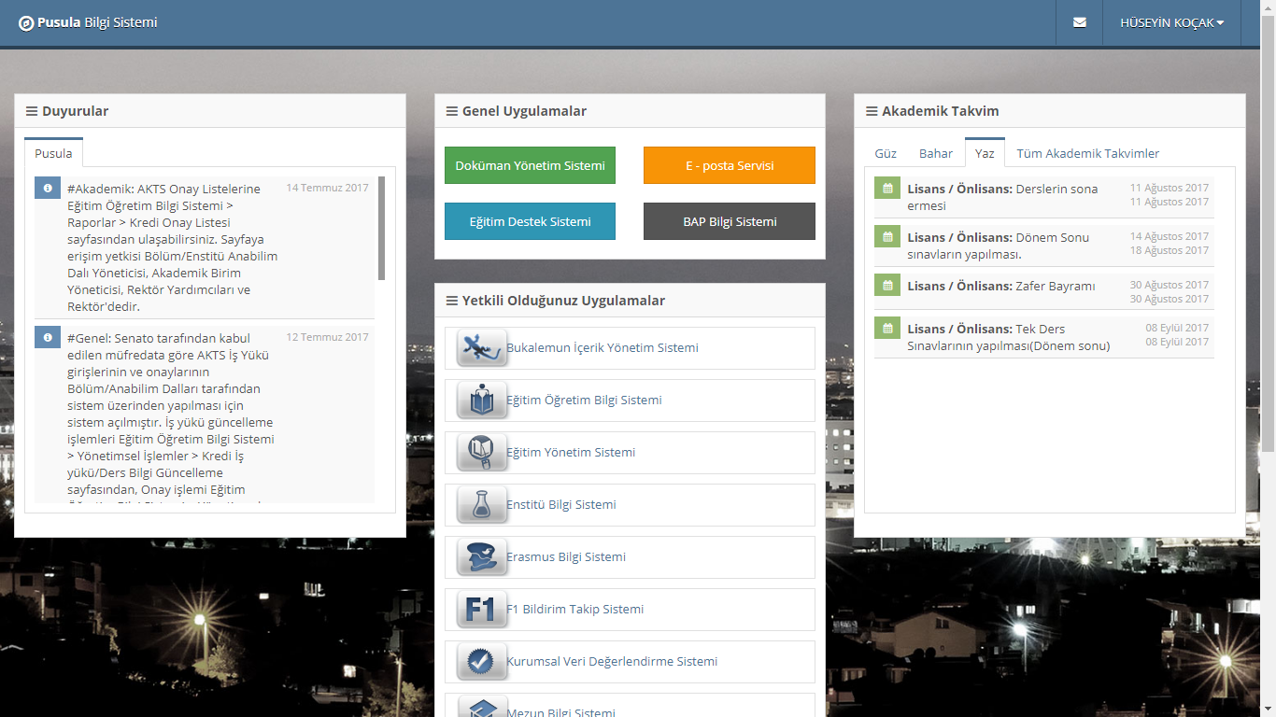

Slide 135
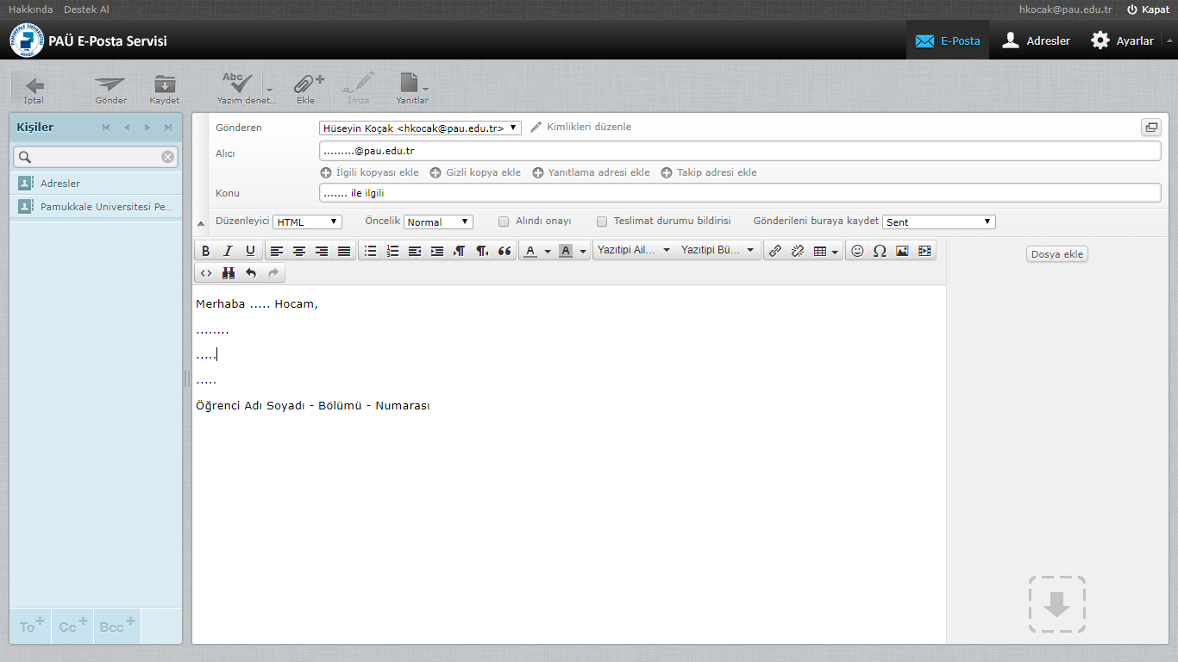
,
,
Bölüm web sayfalarından ya da PAÜ Rehber sayfasından akademik ve ya idari personelin e-posta adresine ulaşabilirsiniz.

Slide 136
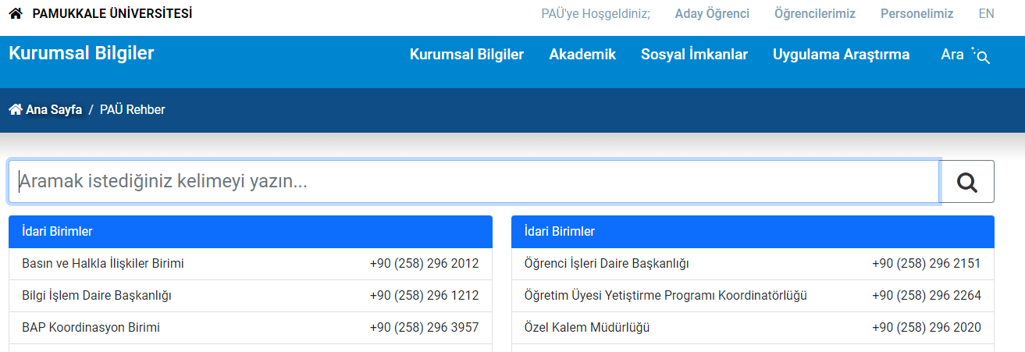
E-Posta ve Mesajlaşma Yoluyla İletişim
Bağlantı adresi: https://www.pau.edu.tr/pau/tr/rehber
- Hocalarınızla ve idari personel ile e-posta üzerinden iletişim kurabilirsiniz. İletişim esnasında yazım kurallarına ve üslubunuza dikkat ediniz.
Ulaşmak istediğiniz kişiyi Paü Rehber üzerinden aratıp e posta adresini öğrenebilirsiniz.
Ayrıca danışman hocanıza pusula sistemi yer alan danışman mesajlaşma ile ve mesaj merkezi uygulaması ile de ulaşabilirsiniz.

Slide 137
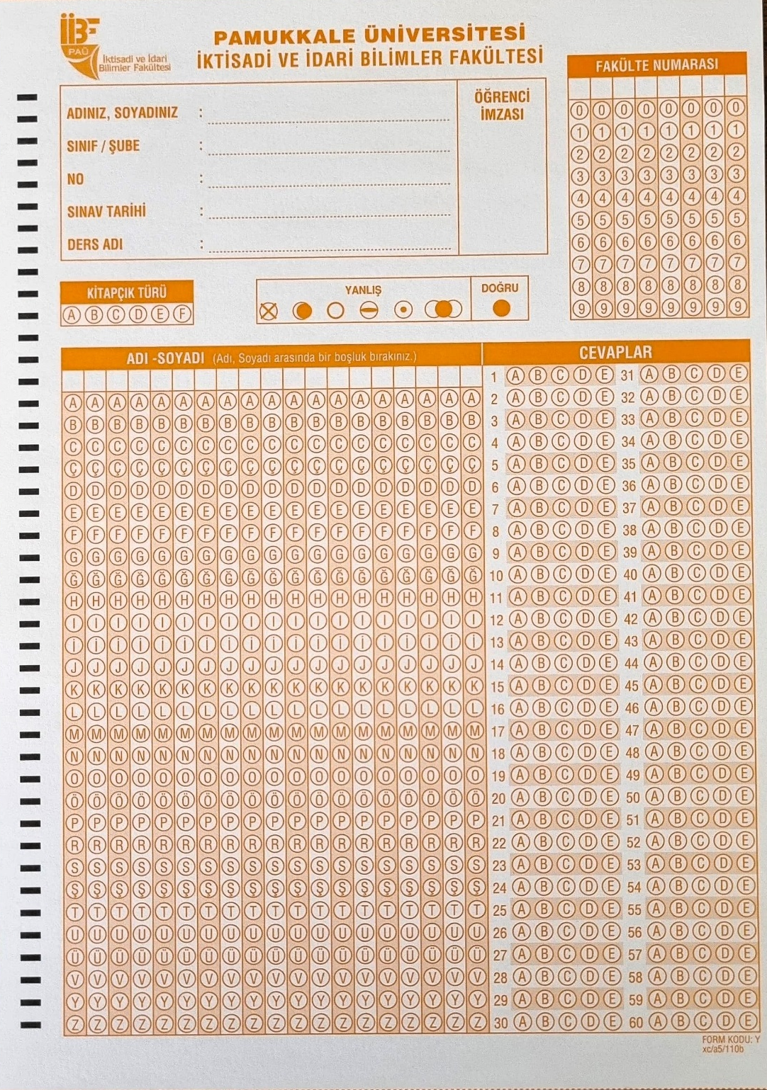
Sınavlarda Optik Evrakının Doldurulması
- Sınavlarda optik evrakının doğru ve eksiksiz kodlanması önem arz etmektedir. Zira optik evrakı üzerindeki yanlışlıklardan öğrenci kendi sorumlu olacaktır.
Optik kağıdının üzerindeki istenen tüm bilgiler eksiksiz doldurulmalıdır. Sınavda kitapçık türü varsa işaretlenmelidir.
Fakülte numarası kısmına öğrenci numaranızı kodlayınız.
Kodlamalar için koyu kurşun kalem kullanınız.

Slide 138
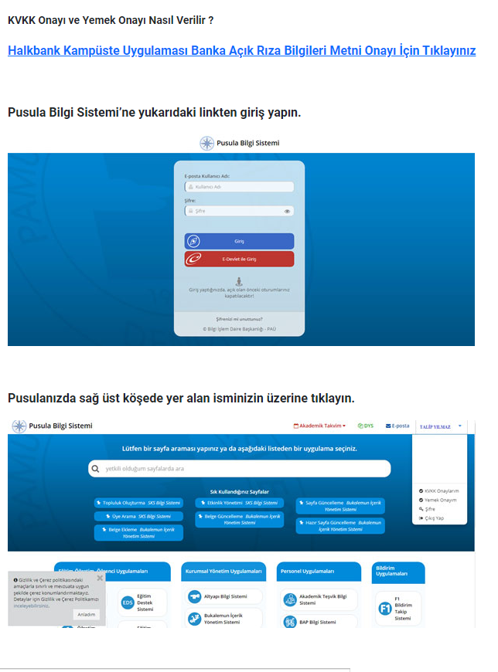
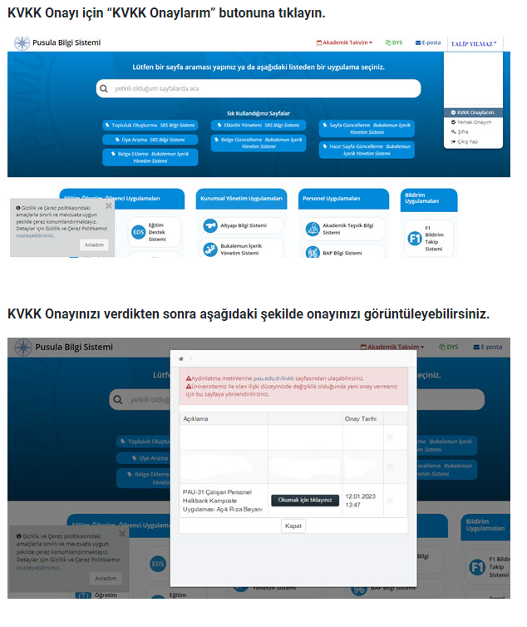

Yemekhane için Halkbank Kampüste Uygulaması ve Rezervasyon Süreci
Bağlantı adresi: https://www.pau.edu.tr/sks/tr/haber/halkbank-kampuste-
uygulamasi-hakkinda-ve-rezervasyon-sureci-diyagrami

Slide 139

Yemekhane için Halkbank Kampüste Uygulaması ve Rezervasyon Süreci
Bağlantı adresi: https://www.pau.edu.tr/sks/tr/haber/halkbank-kampuste-
uygulamasi-hakkinda-ve-rezervasyon-sureci-diyagrami

Slide 140

PAMUKKALE ÜNİVERSİTESİ İKTİSADİ ve İDARİ BİLİMLER FAKÜLTESİ STAJ BİRİMİ
Bağlantı adresi: https://www.pau.edu.tr/iibf/tr/sayfa/staj-koordinatorlugu

Slide 141

PAMUKKALE ÜNİVERSİTESİ İKTİSADİ ve İDARİ BİLİMLER FAKÜLTESİ ÖĞRENCİ DESTEK BİRİMİ
Bağlantı adresi: https://www.pau.edu.tr/iibf/tr/sayfa/ogrenci-destek-birimi-16

Slide 142

PAMUKKALE ÜNİVERSİTESİ İKTİSADİ ve İDARİ BİLİMLER FAKÜLTESİ ÖĞRENCİ DESTEK BİRİMİ
Bağlantı adresi: https://www.pau.edu.tr/iibf/tr/sayfa/basvuru
-Fakültemize kayıtlı öğrencileri, akademik ve psikososyal destek hizmetleri konusunda bilgilendirmek ve gerektiğinde öğrencileri yönlendirmek amacıyla fakültemiz bünyesinde öğrenci destek birimi oluşturulmuştur.
-Akademik, ekonomik ve psikososyal açıdan desteğe ihtiyacı olan öğrencilerimiz iibfdestekbirimi@pau.edu.tr adresine mail yoluyla başvurabilirler.
-Ayrıca, Pamukkale Üniversitesi Psikolojik Danışma ve Rehberlik Eğitim, Uygulama ve Araştırma Merkezi'nin web sayfasına pau.edu.tr/pdrem bağlantısından ulaşılabilir.

Slide 143


Oryantasyon kitapçığı
Denizli tanıtım broşürü
Oryantasyon programı
ile ilgili Ayrıntılı bilgi için
www.pau.edu.tr/pdrem

